Slide 1

Tecnologías derivadas de la investigación en física de partículas
José Manuel Pérez
Dept. de Tecnología, CIEMAT
Valencia, 2014-06-10

Slide 2
Tecnologías derivadas de la investigación en física de partículas
Índice
I. Tecnologías relacionadas con la física de partículas
La instrumentación en física de altas energías.
Portfolio de tecnologías implementadas
II. Ejemplos representativos de tecnologías de interés para otros sectores
(no aplicaciones médicas)
Iniciadas e impulsadas
Tecnologías de “ida y vuelta”
III. Reconsideraciones para el caso español
Tecnologías puestas en marcha por el empuje de la FAE
Transferencia y colaboración con empresas
IV. Análisis sobre los resultados tecnológicos
Comparación de modelos de desarrollo tecnológico
El porqué del éxito y las limitaciones del modelo tecnológico HEP en Europa
V. Reflexiones sobre el desarrollo tecnológico en física de partículas

Slide 3
I. Tecnologías relacionadas con la física de partículas
Dos campos diferenciados
Varias disciplinas de ciencia
1. Detectores
1. Física de haces
2. Física nuclear
3. Física de plasma
2. Aceleradores
Tecnologías implicadas en física de partículas
Materiales detectores
Sistemas detectores
Ingeniería de alto y ultra alto vacío
Ingeniería mecánica de precisión
Diseño multifísica (EM-HF-TH-MEC).
Microelectrónica
Electrónica
Ventilación y enfriamiento
Criogenia
Tratamiento de superficies
Materiales, caracterización y desarrollo
Software científico
Modelado científico
Computación distribuida
Big data
Imanes
Radiofrecuencia
Superconductividad
Electrónica de potencia
Electrónica de control

Slide 4
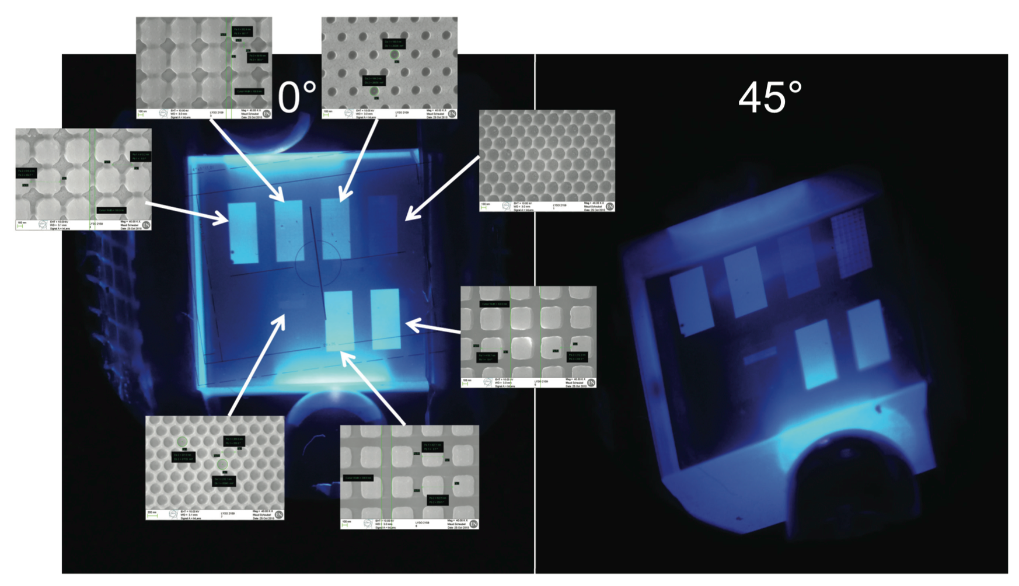
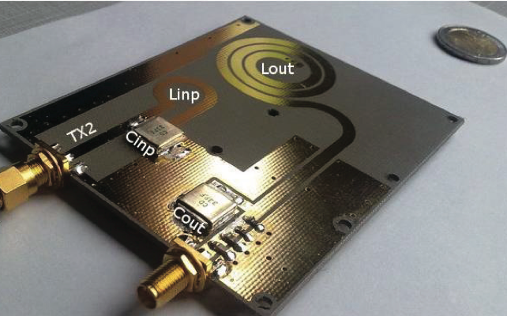
I. Tecnologías relacionadas con la Física de Partículas
Los dimensión de los retos tecnológicos son proporcionales al tamaño de los sistemas de aceleración y medida requeridos para poner en marcha los experimentos.

Slide 5
I. Tecnologías relacionadas con la Física de Partículas
Matización: desarrollo tecnológico con valor añadido:
Dos posibles casos de desarrollo tecnológico con valor añadido:
En muchos casos, la tecnología necesaria para poner a punto los sistemas requeridos no estaba disponible en el mercado -> nuevos desarrollos.
En otros, las prestaciones de la tecnología disponible se han mejorado por el uso en el límite de especificaciones, o escala de uso -> contribución al desarrollo
(En otros, simplemente se ha aplicado tecnología existente -> usuarios de tecnología)

Slide 6
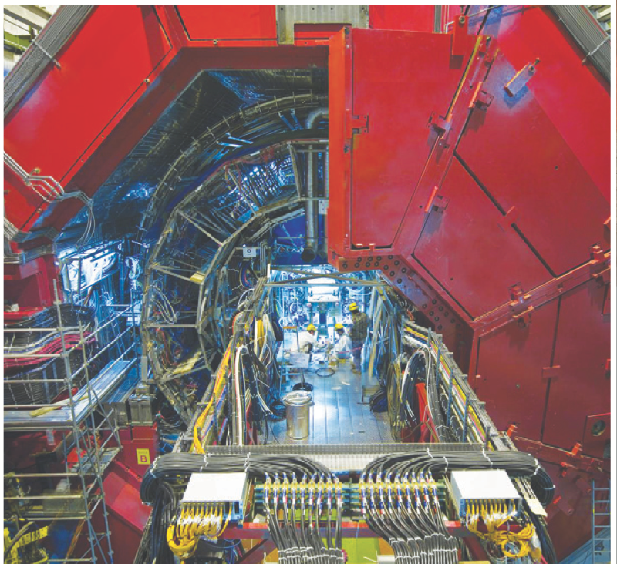
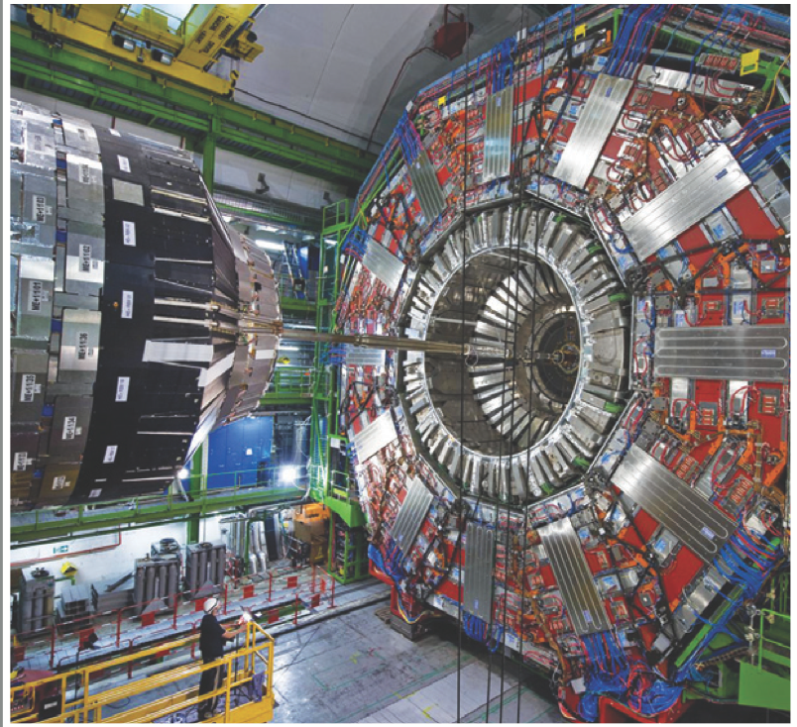
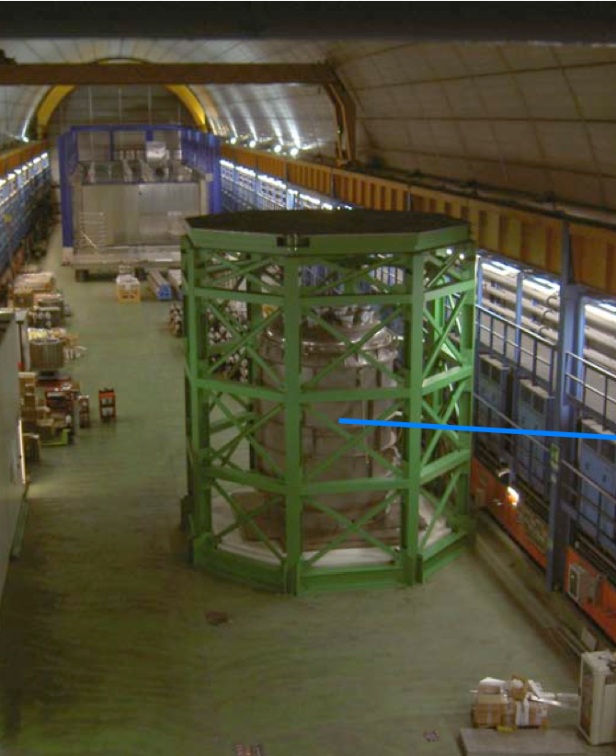
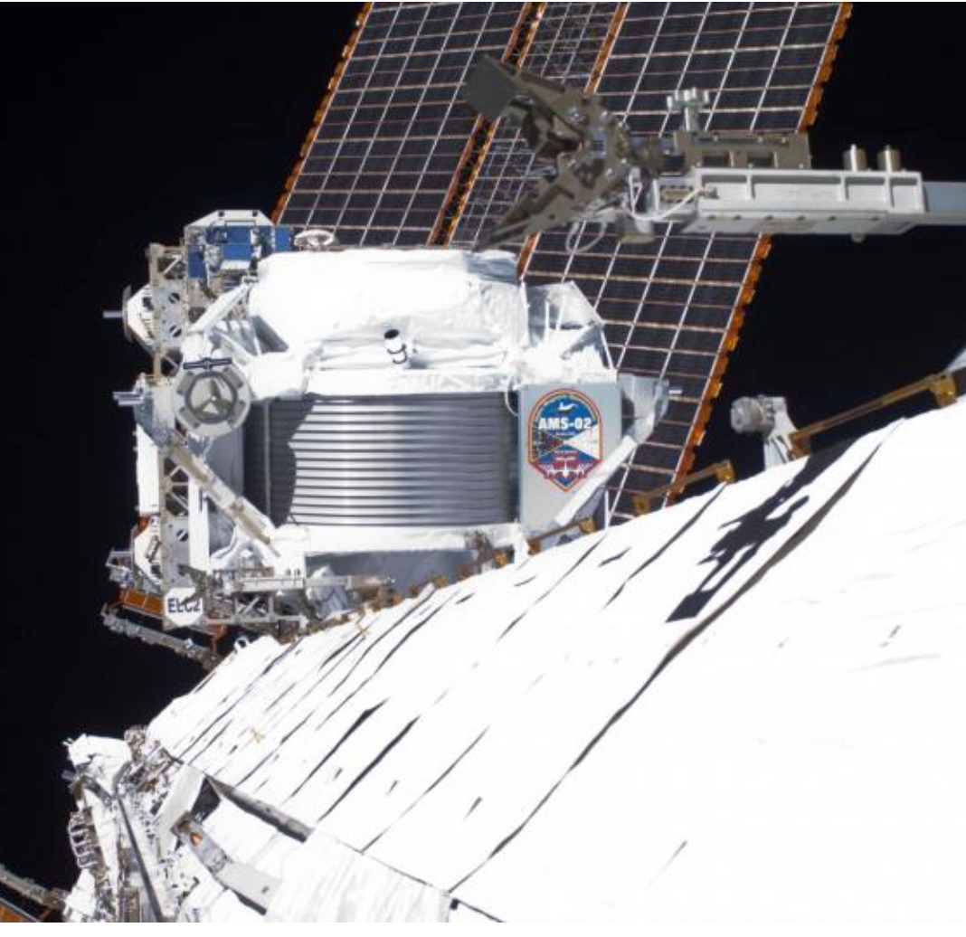
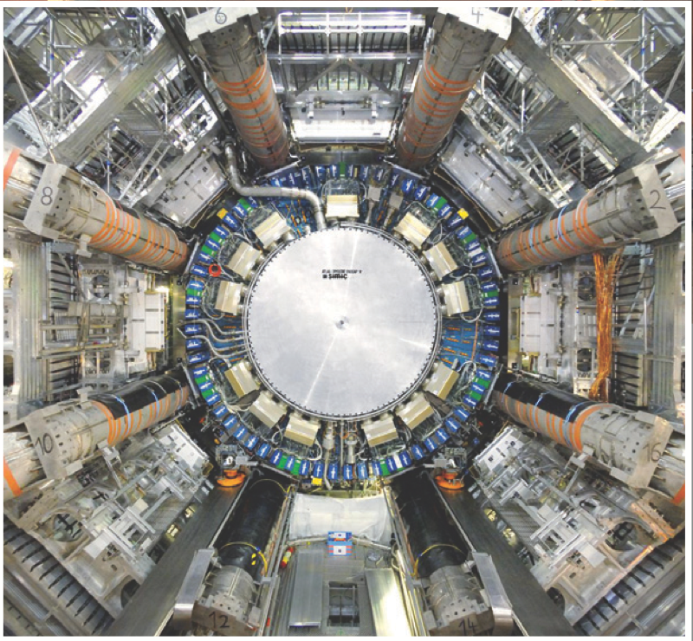
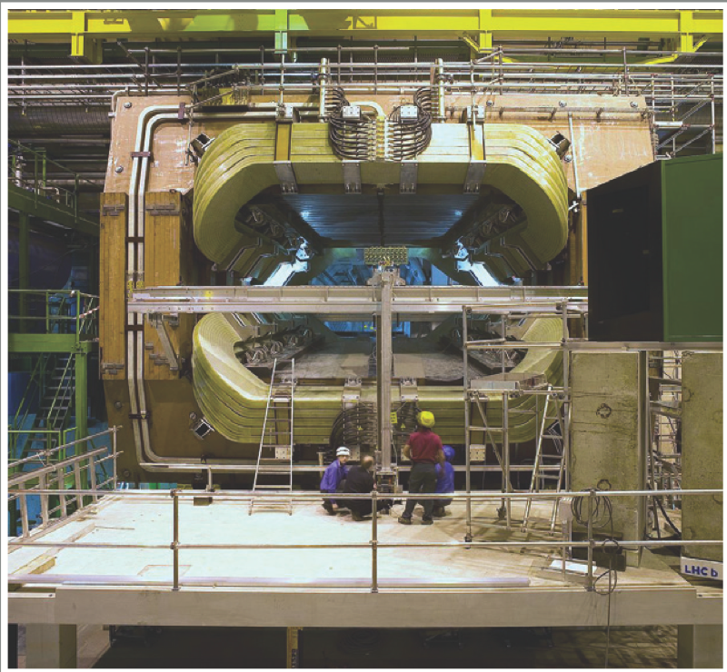
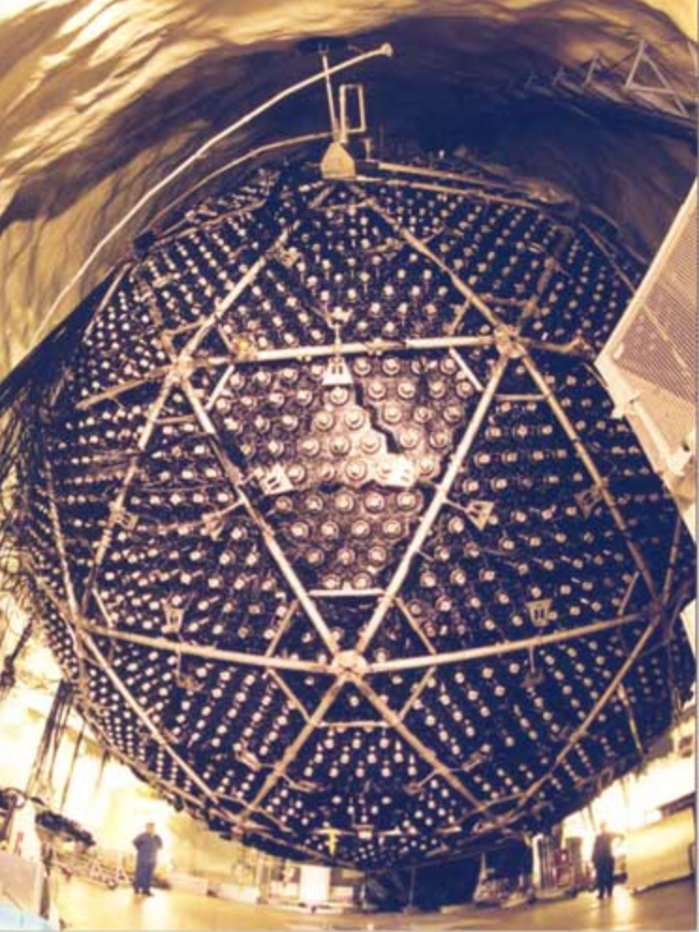
I. Tecnologías relacionadas con la Física de Partículas
En el ámbito de detectores:
Detectores de Ionización
Detectores de centelleo
Prácticamente, cubren todo el rango de la detección de radiación, si bien no abarcan el 100% de la demanda de otras áreas (física nuclear, plasma, luz, imagen molecular…)
Detectores de fotones
Calorimetría
Identificación de partículas

Slide 7
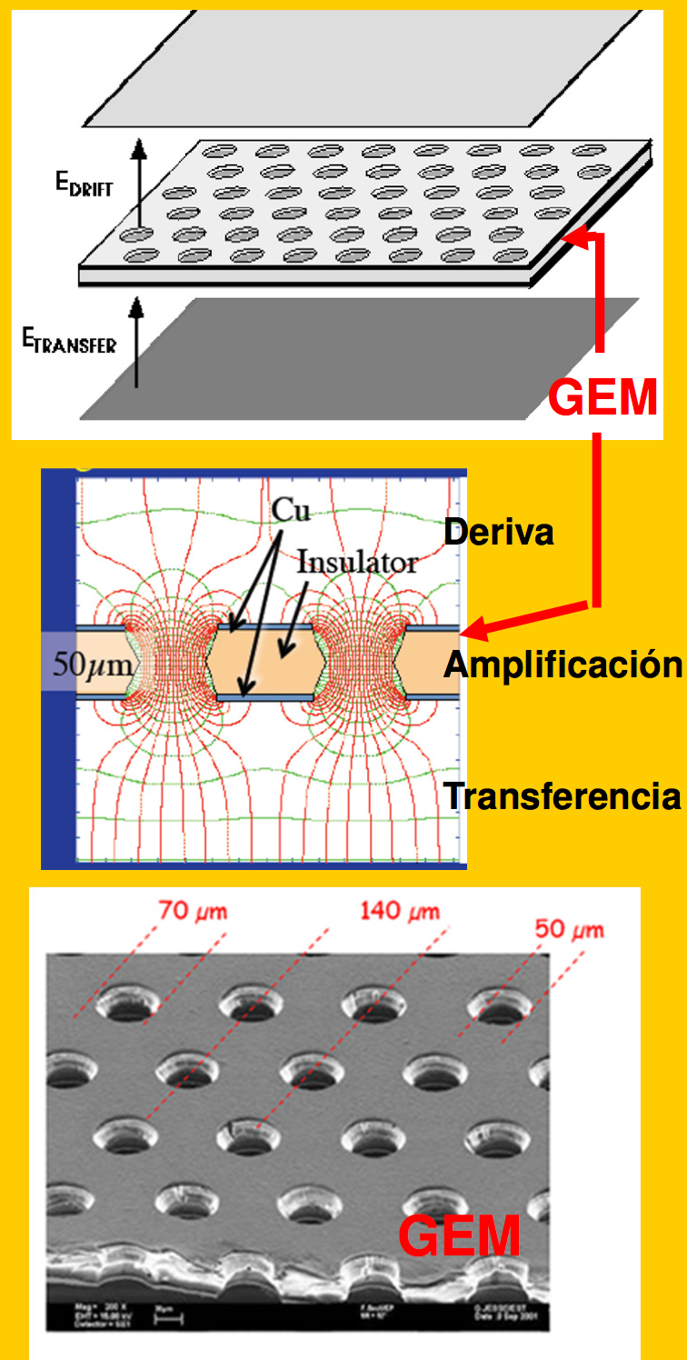
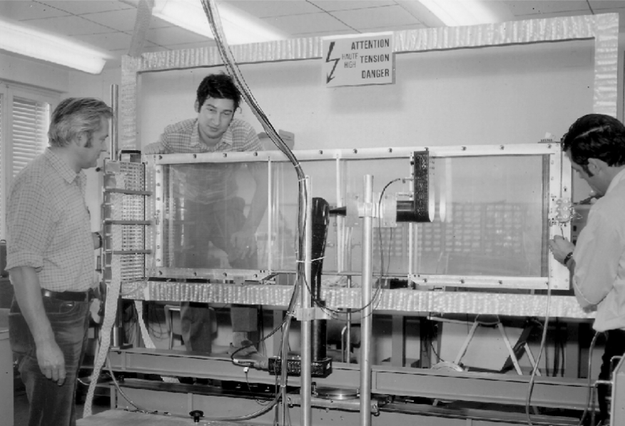
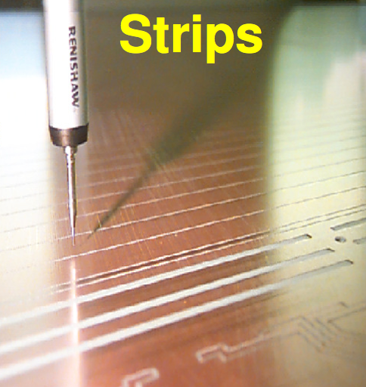
I. Tecnologías relacionadas con la Física de Partículas
Detectores de Ionización
Detectores de gases
MWPC
Cathode strip chamber
Thin gap chamber
Resistive Plate Chamber
Gas Electron Multiplier

Slide 8
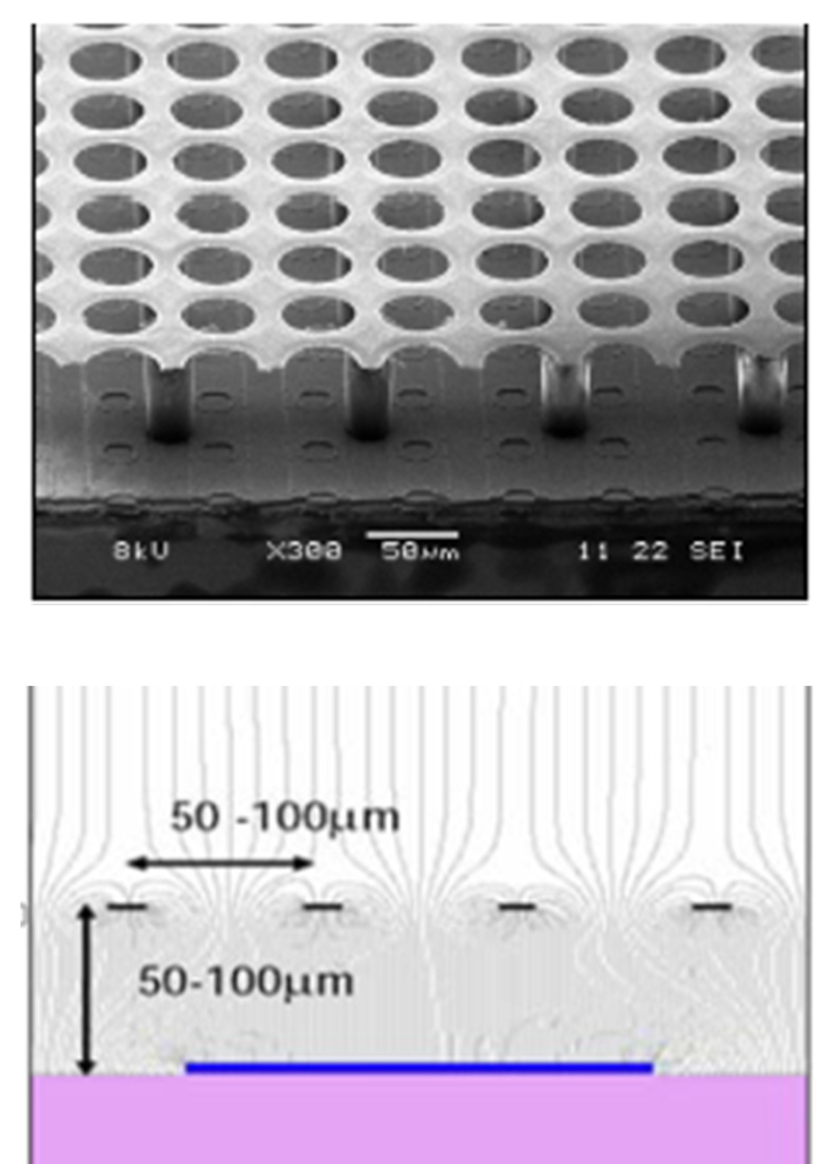
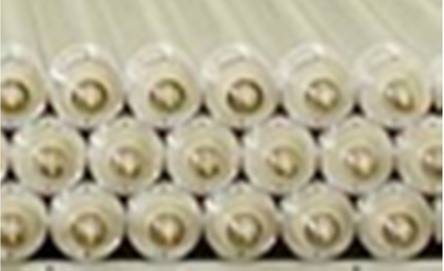
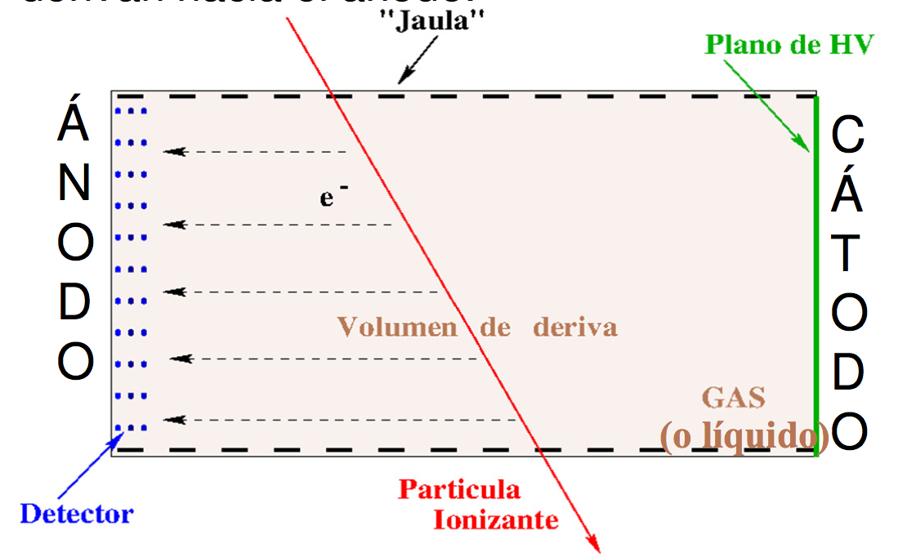
I. Tecnologías relacionadas con la Física de Partículas
Detectores de Ionización
Detectores de gases
MICROMEsh GASeous Structure
Drift Tubes
Time Projection Chamber

Slide 9
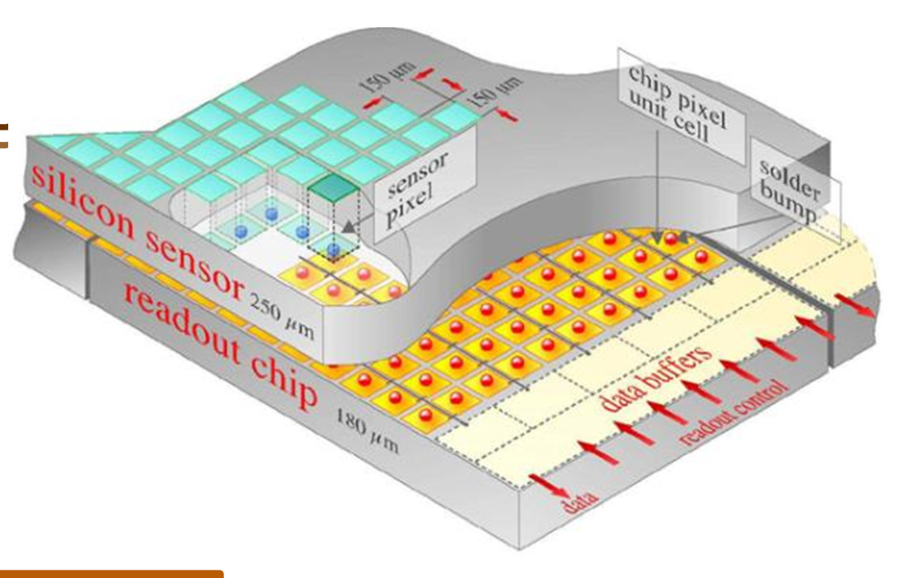
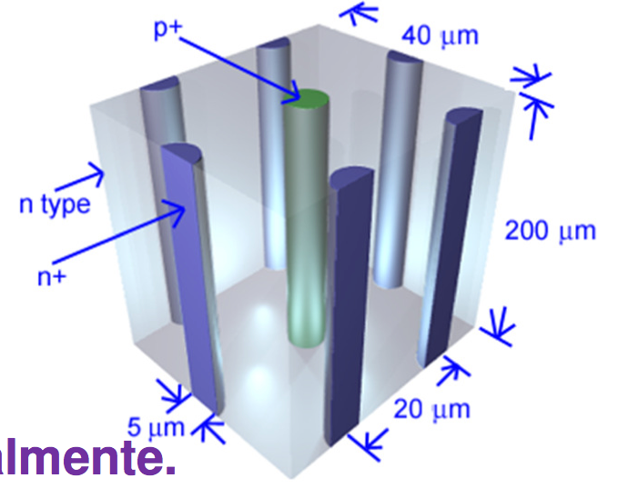
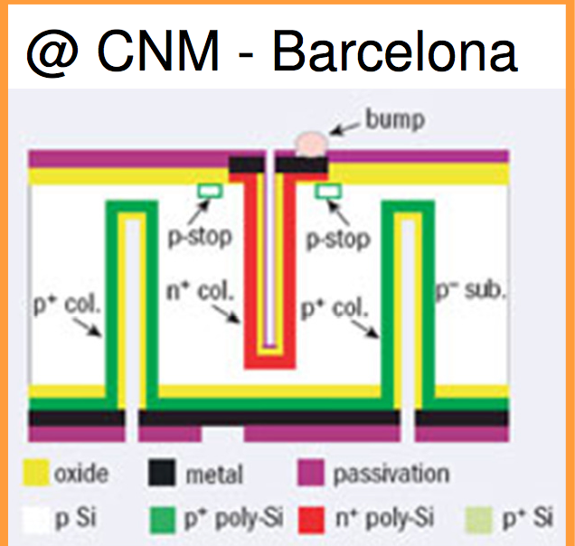
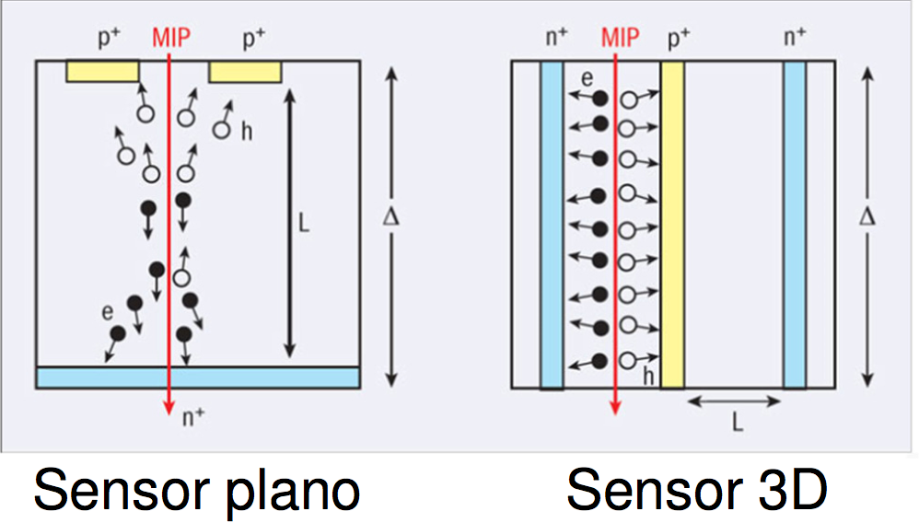
I. Tecnologías relacionadas con la Física de Partículas
Detectores de Ionización
Gases nobles a alta presión y a temperaturas criogénicas
Detectores de estado sólido
Detectores de silicio PIN, APD, Si-PM, …
micro strips
DSSD
Pixel detectors
3D Si detectors
CCD
CMOS

Slide 10
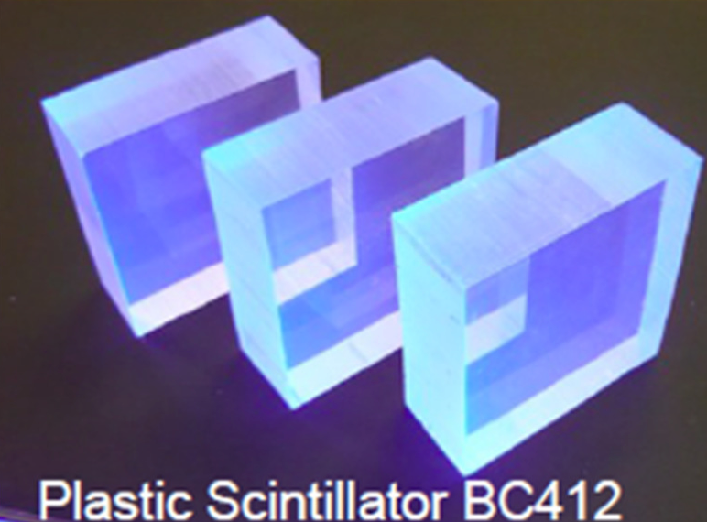
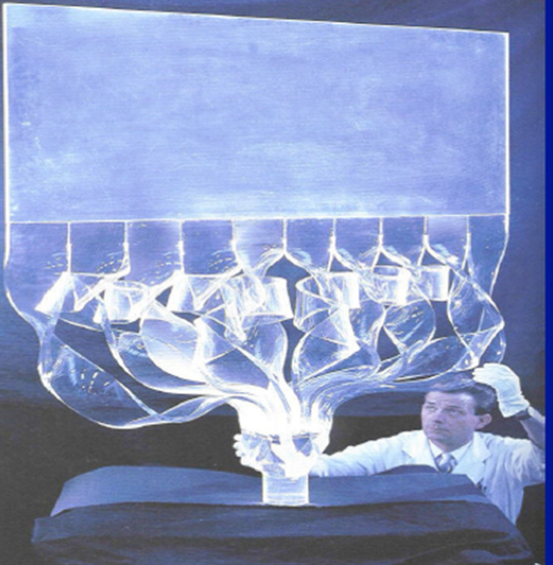
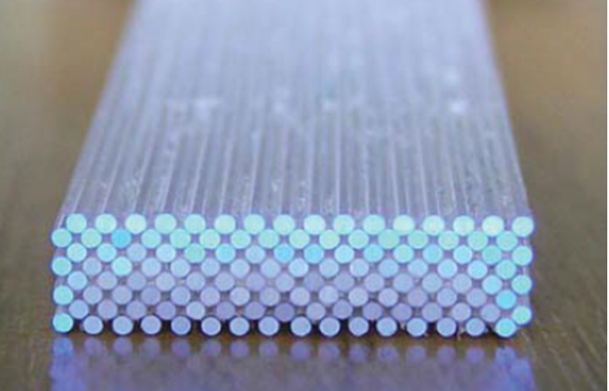
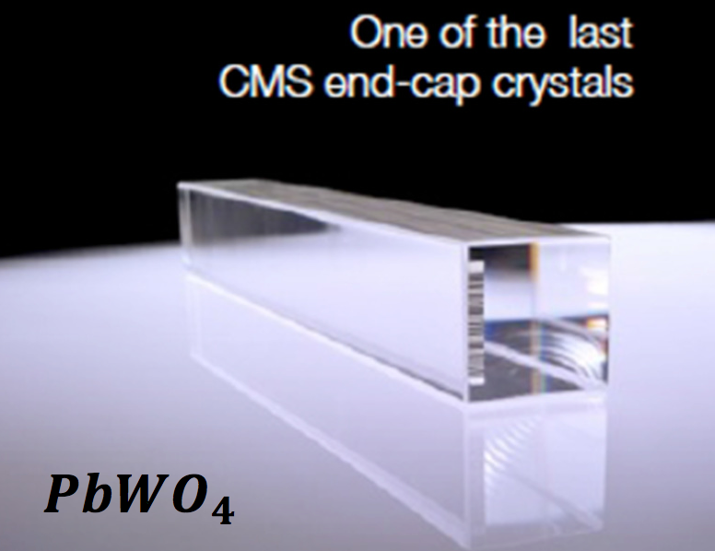
I. Tecnologías relacionadas con la Física de Partículas
Detectores de Ionización
Detectores de centelleo
Centelleadores orgánicos
centelleadores inorgánicos

Slide 11
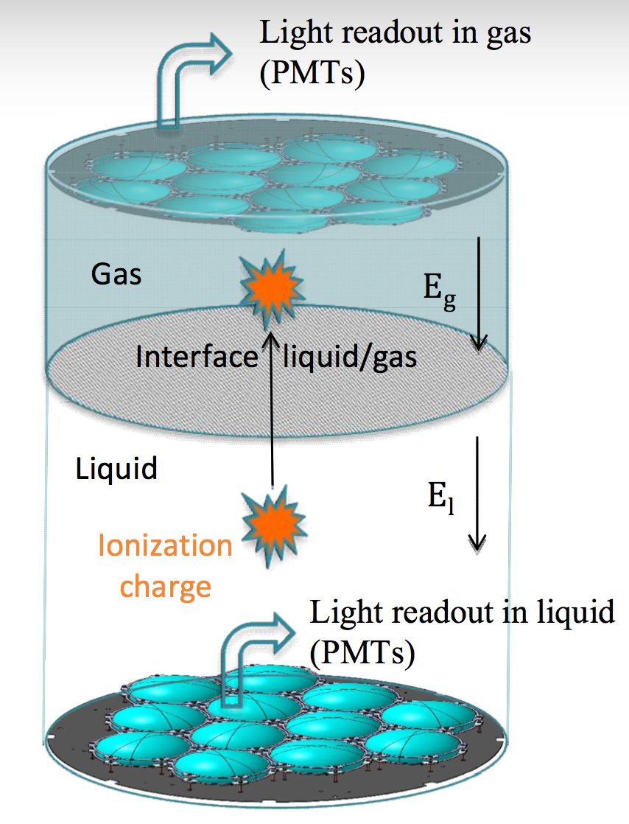
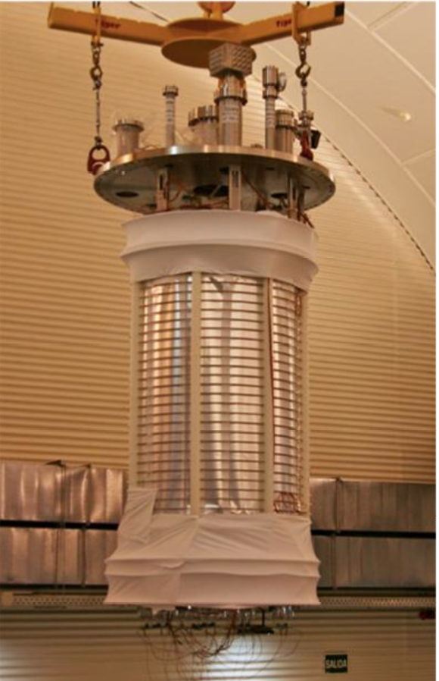
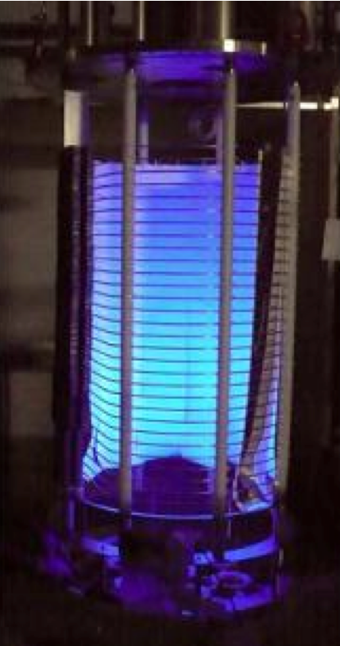
I. Tecnologías relacionadas con la Física de Partículas
Detectores de Ionización
Detectores de centelleo
centelleadores de gas líquido

Slide 12
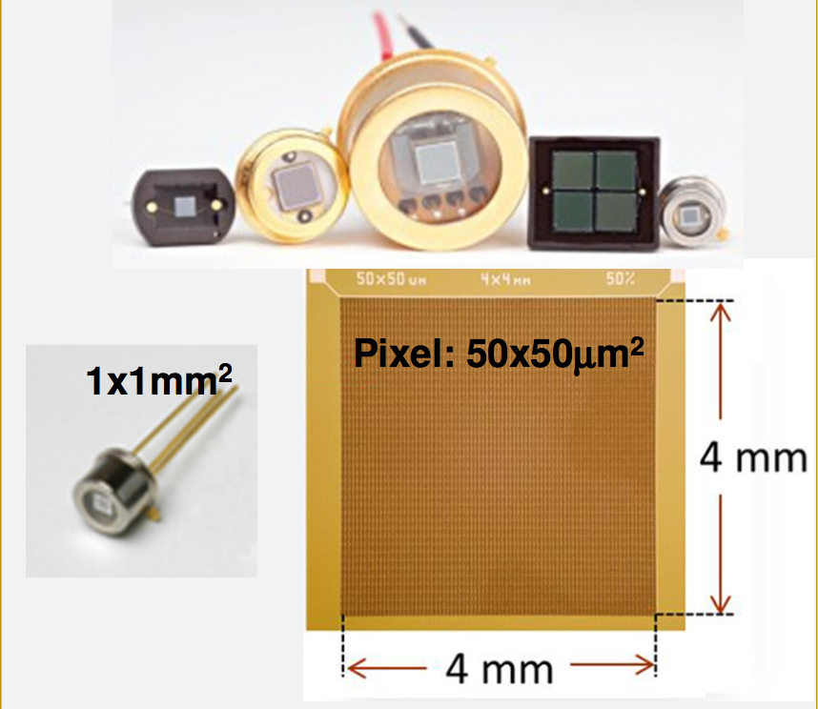
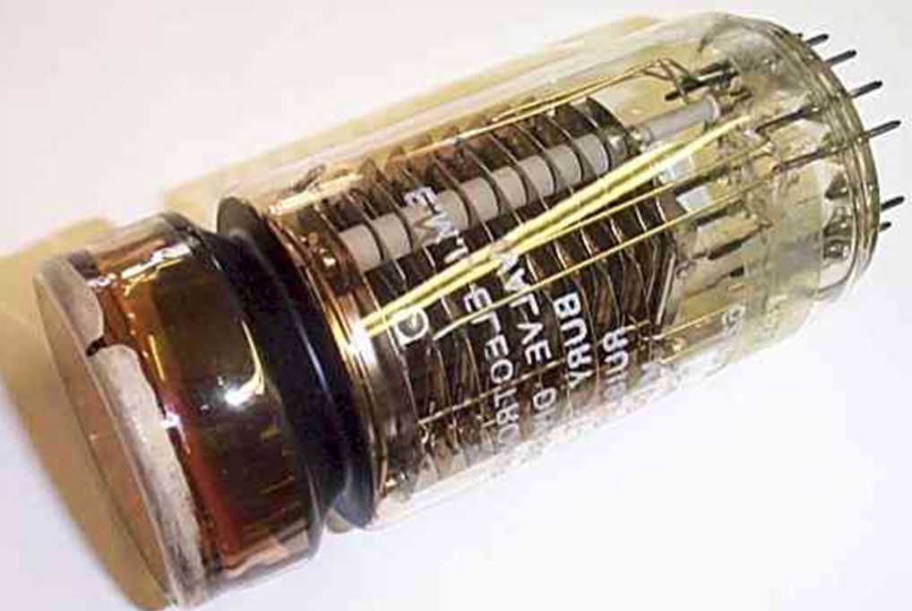
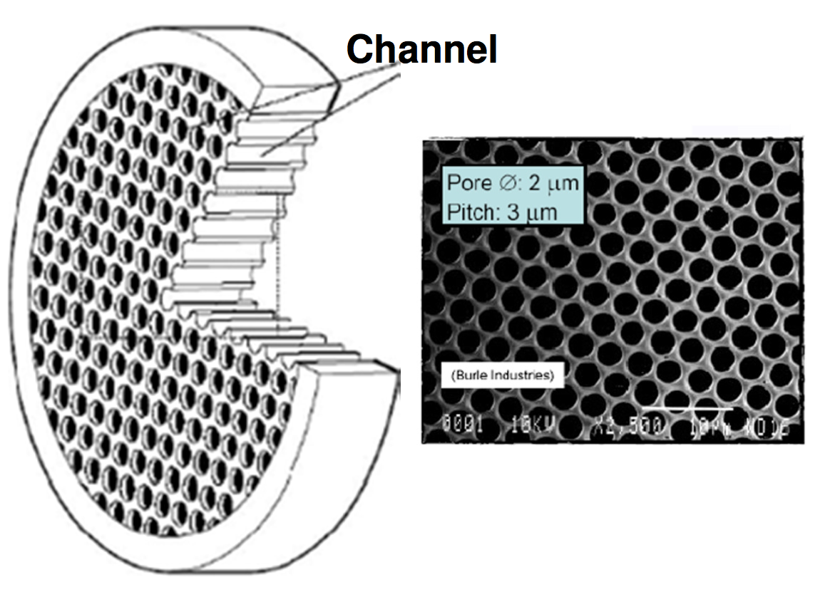
I. Tecnologías relacionadas con la Física de Partículas
Detectores de Ionización
Detectores de fotones

Slide 13
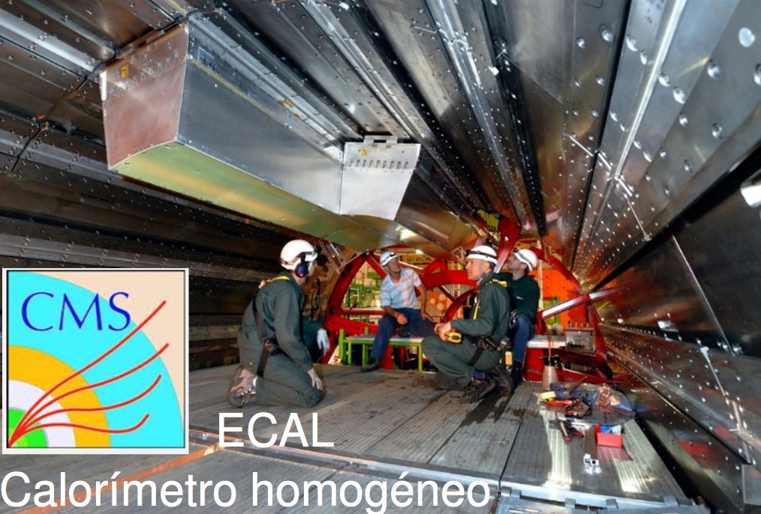
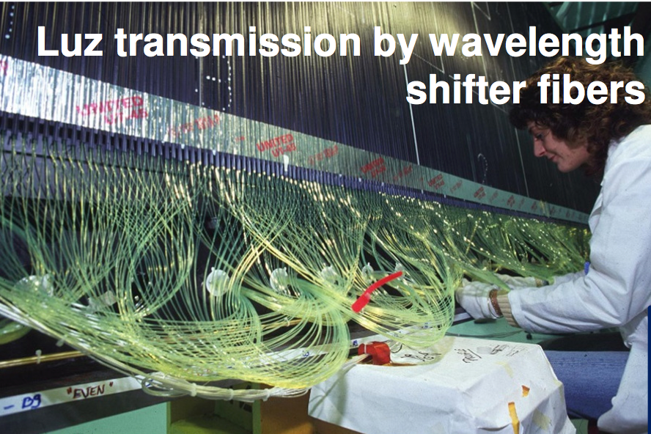
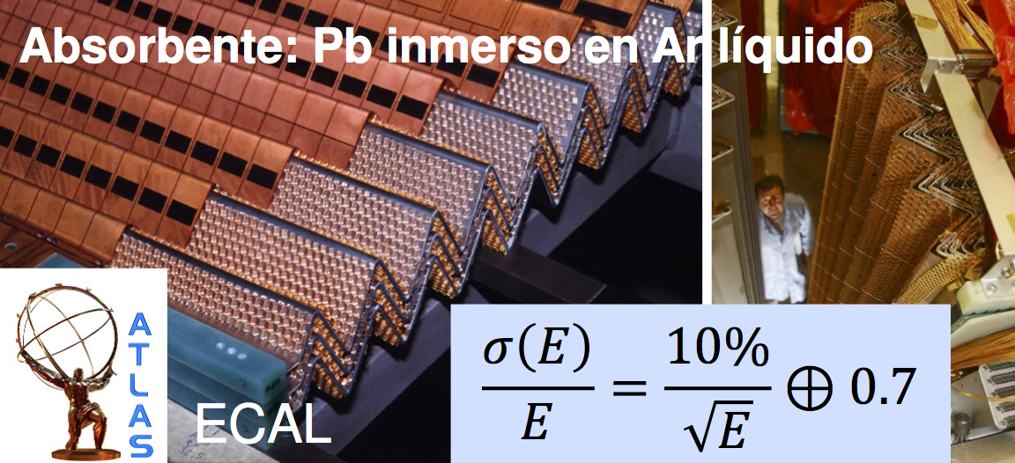
I. Tecnologías relacionadas con la Física de Partículas
Detectores de Ionización
Calorimetría

Slide 14
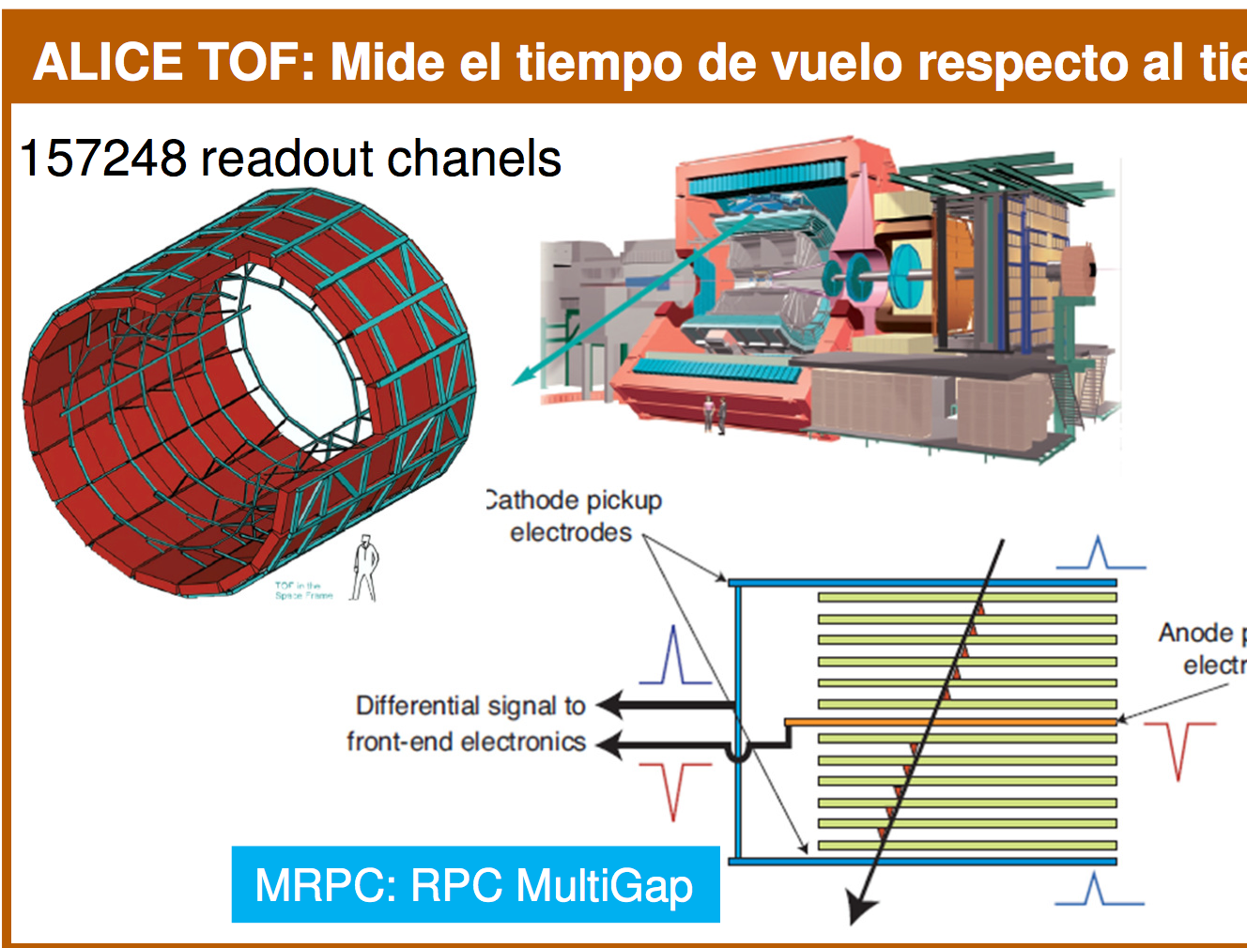
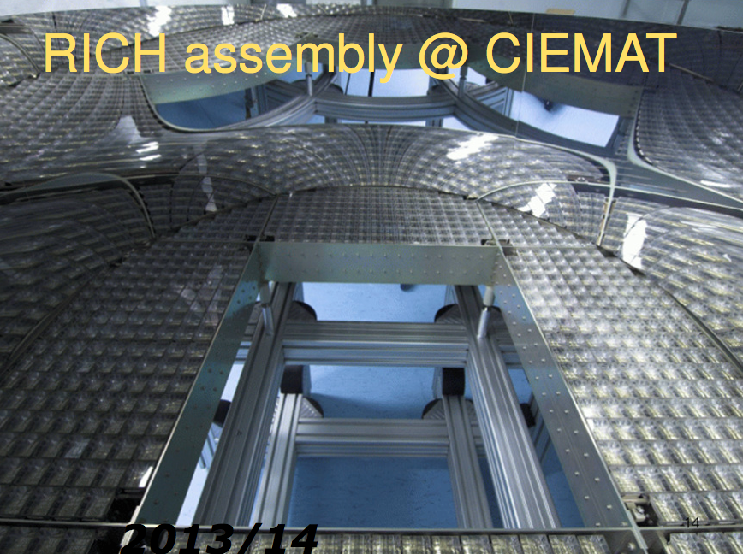
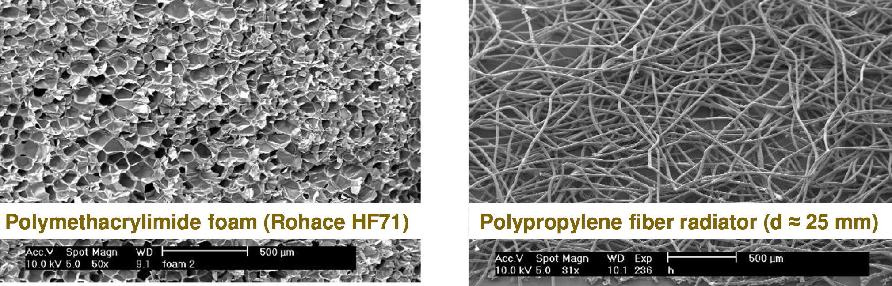
I. Tecnologías relacionadas con la Física de Partículas
Detectores de Ionización
Identificación de partículas
TOF
dE/dX Detectores Cherenkov
TRD

Slide 15
I. Tecnologías relacionadas con la Física de Partículas
En el ámbito de detectores:
Se ha hecho una enorme contribución
Una gran parte de esta contribución ha constituido un aporte al conocimiento y la tecnología de detectores
Otra parte de esta contribución ha supuesto una implementación al límite de tecnologías desarrolladas en otros campos, aportando valor añadido

Slide 16
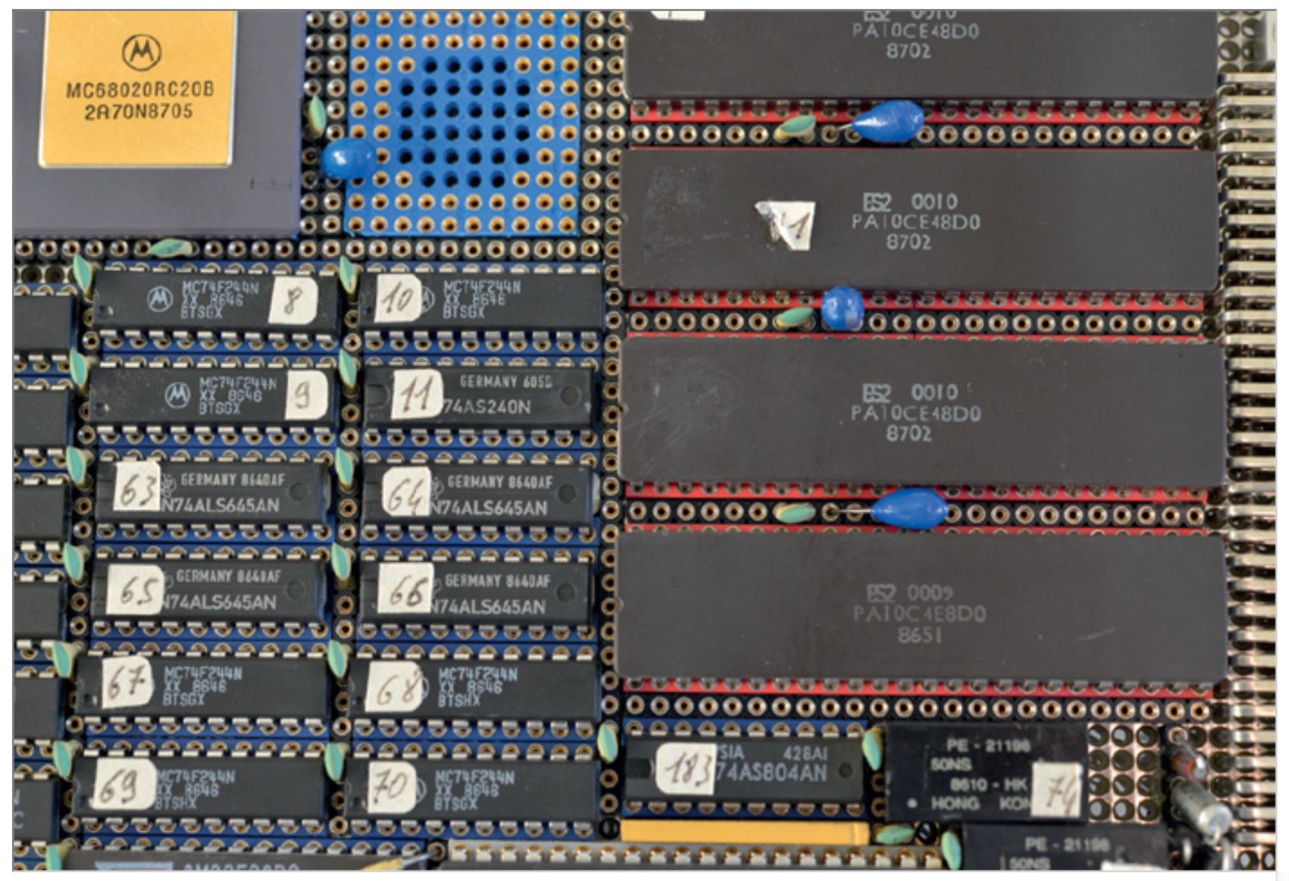
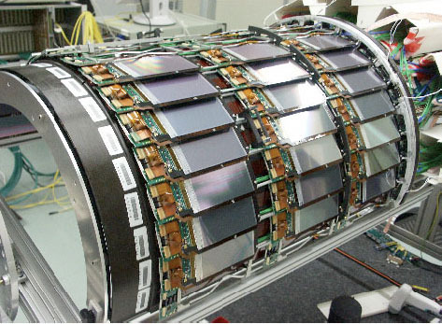
I. Tecnologías relacionadas con la Física de Partículas
En el ámbito de electrónica:
Las necesidades de electrónica han evolucionado en paralelo:
Electrónica analógica frontal de bajo ruido
Electrónica de disparo
Electrónica de adquisición (NIM, CAMAC, VME, ATCA, uTCA, VXS …)
Electrónica de control y comunicación, óptica
Integración masiva de electrónica: ASICs
Electrónica resistente a la radiación
La física de altas energías ha llevado al límite conceptos de ingeniería electrónica para responder a sus problemas, haciendo desarrollos propios, en colaboración con el sector privado.
Esta enorme actividad ha servido de dinamizadora de diferentes sectores.

Slide 17
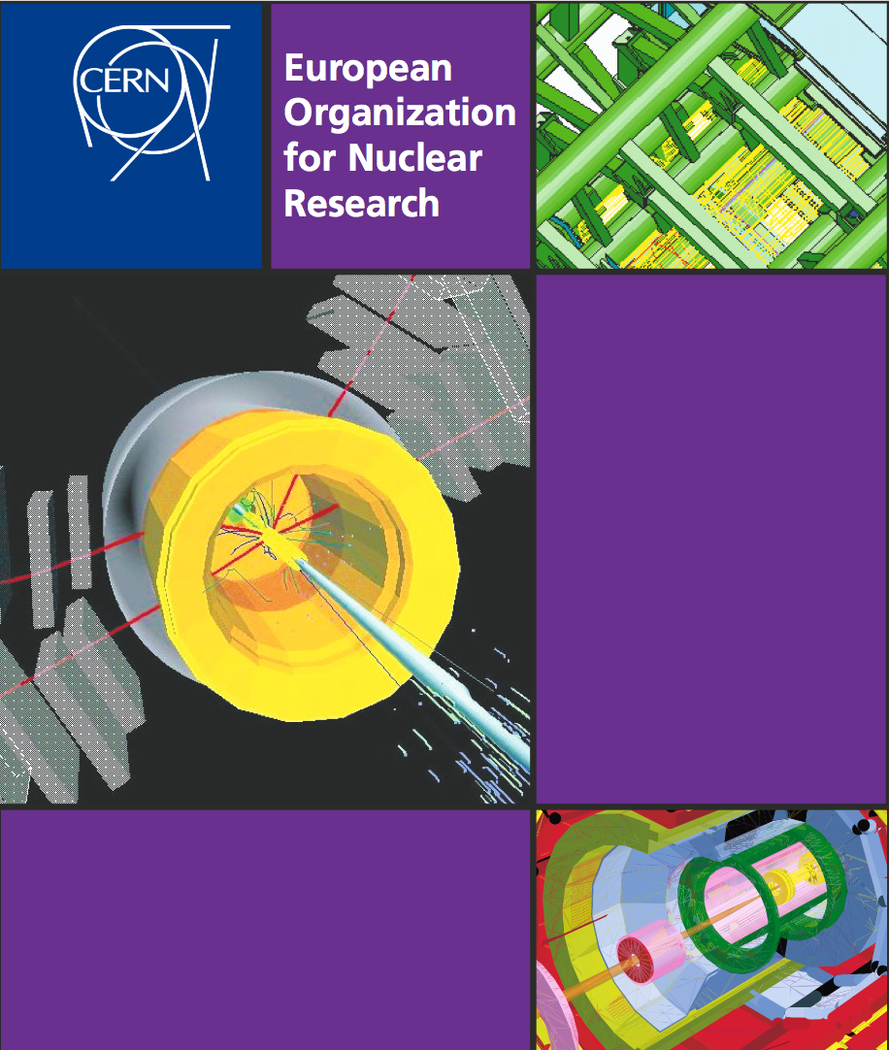
I. Tecnologías relacionadas con la Física de Partículas
En el ámbito de computación:
Software de gestión, visualización, …
Información distribuida: web
Códigos de simulación: FLUKA, GEANT4
Computación distribuida: Grid

Slide 18

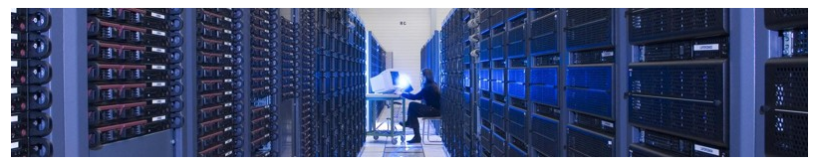
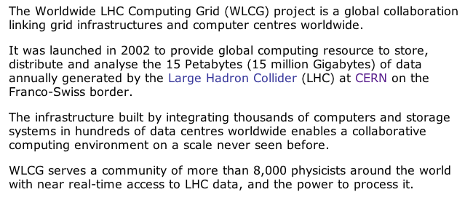
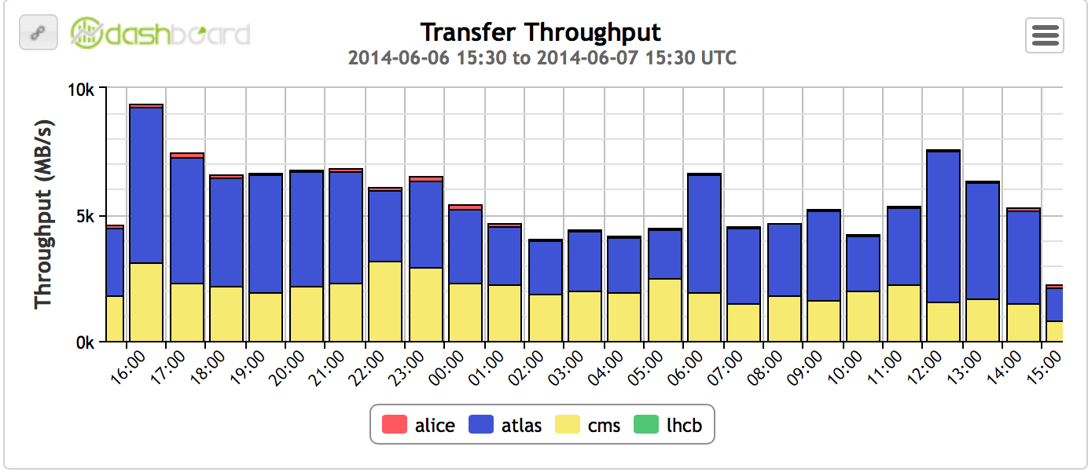
I. Tecnologías relacionadas con la Física de Partículas
En el ámbito de computación:
Computación distribuida: Grid
EU -> Enabling Grids for E-sciencE (EGEE). -> EELA, EUIndiaGrid, EUChinaGrid…
North Eur-> NorduGrid, BalticGrid o SEE-Grid.
USA, Jap -> TeraGrid, Naregi
-> EGI-InSPIRE

Slide 19
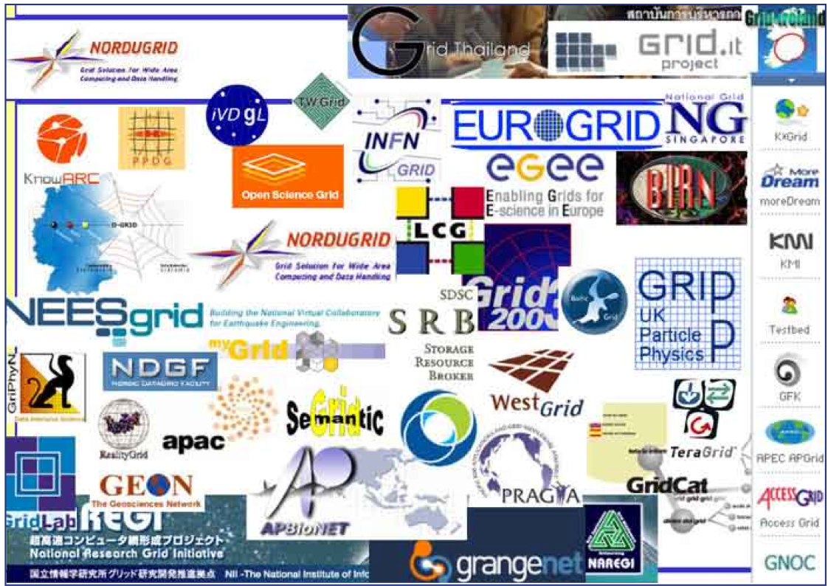
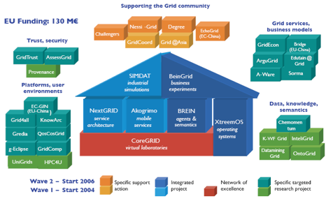
I. Tecnologías relacionadas con la Física de Partículas
En el ámbito de computación:
Computación distribuida: Grid
EU countries spent € 841 million on Grid research and deployment from 2002-2006
FP5 1998-02: € 58 million for technology development and pilot projects
FP6, 2002-06: € 130 million launching 36 Grid research projects and € 100 million in Grid deployment.
FP7, 2007-13: € 9.1 billion , 64% of the total budget, for ICT over the duration of FP7. FP7 will continue the Grid projects from FP6, grant € 585 million for “Network and Service infrastructures” for 2007-08, and € 600 million for an e-Infrastructure over the entire FP7.

Slide 20
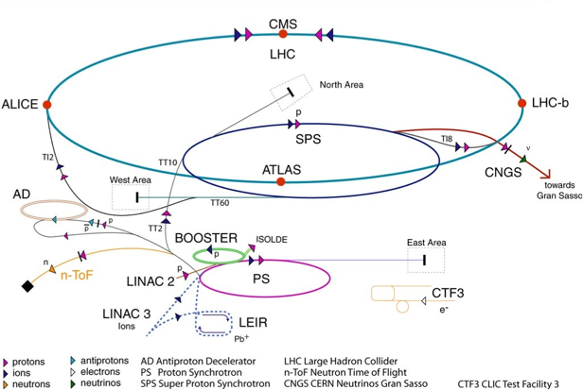
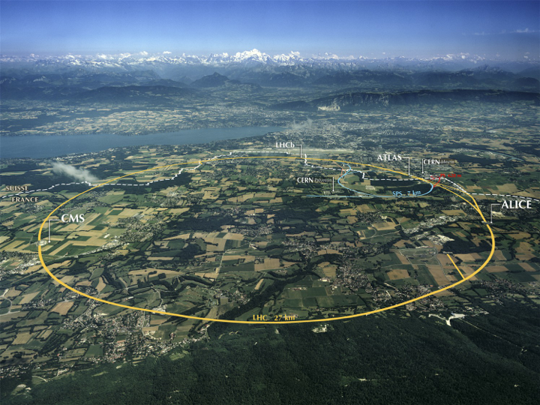
I. Tecnologías relacionadas con la Física de Partículas
En el ámbito de tecnologías de aceleradores:
El mayor complejo experimental civil de la humanidad

Slide 21
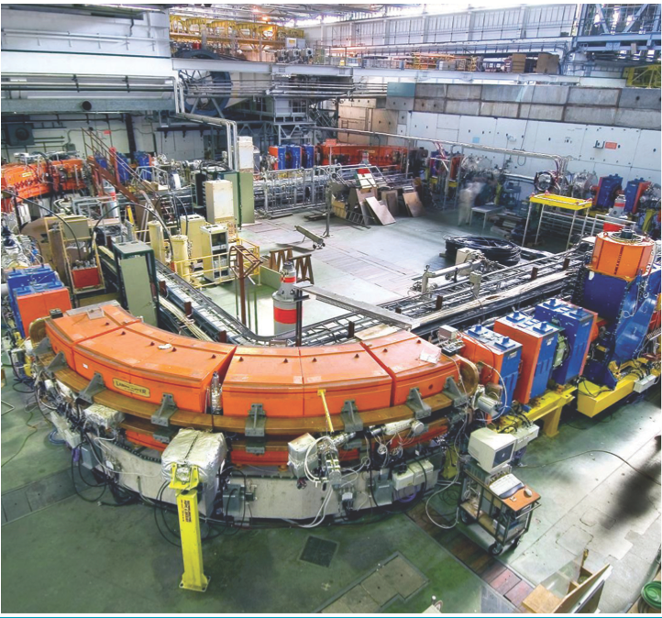
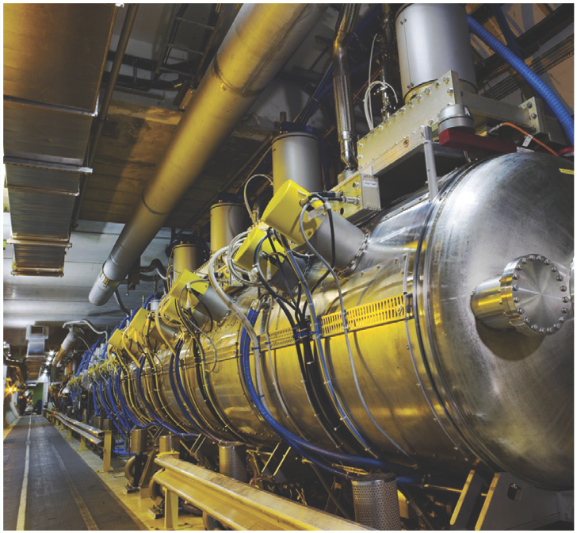
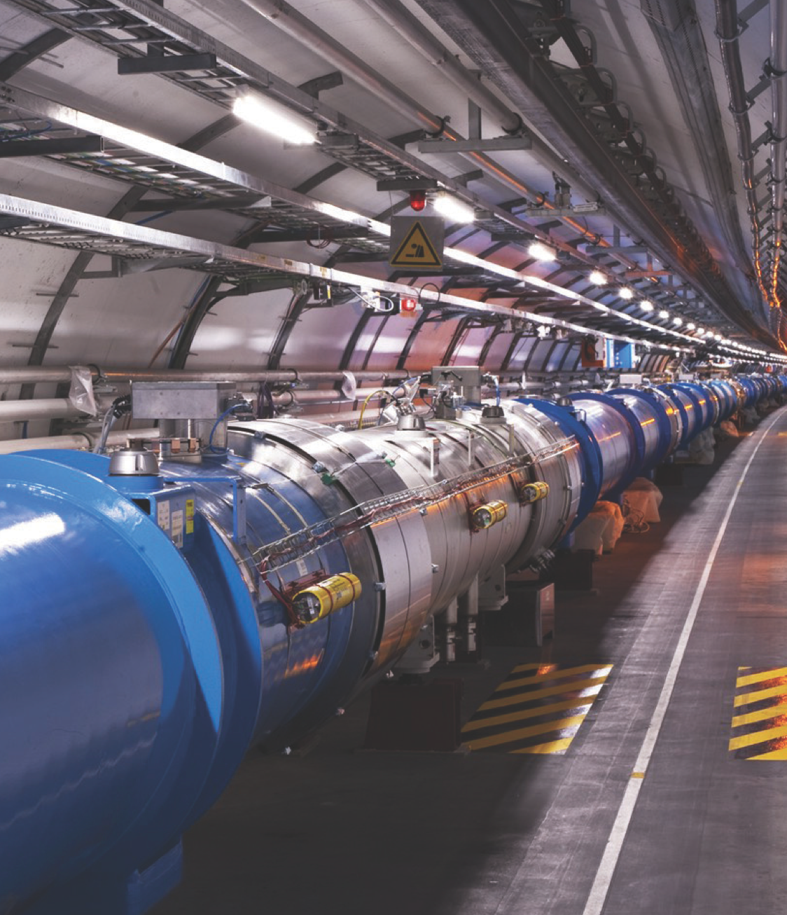
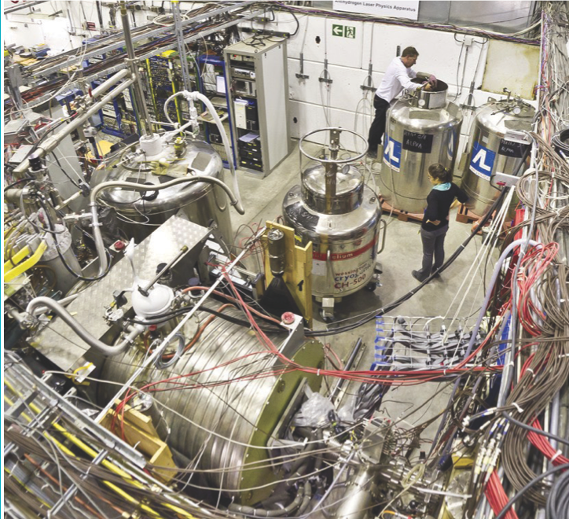
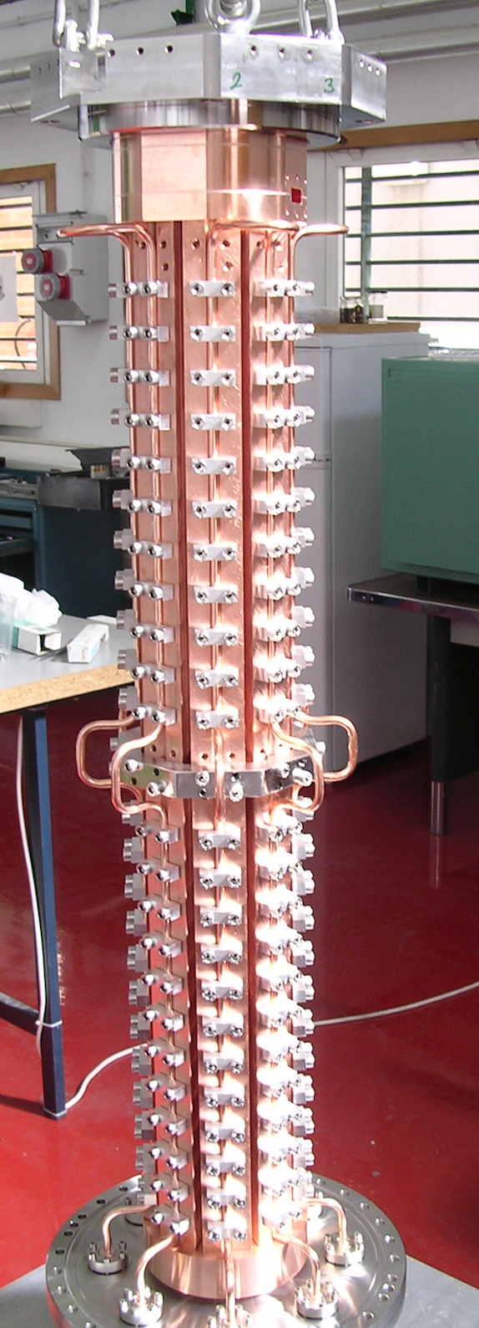
I. Tecnologías relacionadas con la Física de Partículas
En el ámbito de tecnologías de aceleradores:
El mayor complejo experimental civil de la humanidad

Slide 22
Tecnologías derivadas de la investigación en física de partículas
Índice
I. Tecnologías relacionadas con la física de partículas
La instrumentación en física de altas energías.
Portfolio de tecnologías implementadas
II. Ejemplos representativos de tecnologías de interés para otros sectores

Slide 23




II. Ejemplos representativos de tecnologías de interés para otros sectores
Toda esta ingente cantidad de tecnología, ¿para algo más aparte de aportar al desarrollo de la ciencia básica?
Seguridad
Diagnosis médica
Tratamiento médico
Materiales. Análisis y producción
Procesos industriales
Medioambiente
Almacenamiento de energía
Producción de energía
Electrónica de consumo
Redes de computación
Ingeniería civil
Biología
Automoción
Espacio

Slide 24

The 2011 CERN technology portfolio. About 70 active technology transfer cases with applications in more than 20 different fields
Report on 2011 knowledge transfer activities to CERN Finance Committee (March 2012)

Slide 25




Accelerator ultra vacuum technology can be an answer
Ejemplos representativos de aplicación de tecnologías derivadas de PP
Energía
Termosolar
High vacuum
for flat solar collectors
Achieve XUHV (10⁻¹³ Torr) in vacuum tubes
Heating & Cooling, industrial processes, Electricity, Agriculture, Desalination
THE FLAT PLATE EVACUATED SOLAR COLLECTOR
350⁰ C
Easy to produce
High performance

Slide 26


Ejemplos representativos de aplicación de tecnologías derivadas de PP
Energía
Termosolar
Solar energy systems in Switzerland.
Geneva 9 March 2012. At Geneva International Airport today SRB Energy delivered the first of the solar panels that will form one of the largest solar energy systems in Switzerland. Ultimately, some 300 high-temperature solar thermal panels will cover a surface of 1200 square metres on the roof of the airport’s main terminal building.
Cristoforo Benvenuti proposed getter vacuum technology for LEP, and patented the technology of thin-film getter coating for CERN. CERN has made licences available to commercial companies in its Member States. In 2005, the Spanish automotive company Grupo Segura teamed up with Benvenuti to form SRB Energy. The company obtained a licence to exploit the technology, and production facilities were built near Valencia. Its R&D activities are still based at CERN in Meyrin (Switzerland).

Slide 27

Ejemplos representativos de aplicación de tecnologías derivadas de PP
Energía
Nuclear Fisión subcrítica
Accelerators for power generation and nuclear waste transmutation
Accelerators have the potential to affect current nuclear energy technology in three areas: management of spent fuels; provision of sustainable long-term energy sources; and nuclear nonproliferation. It is also conceivable, perhaps even likely, that these factors, coupled with subcritical nuclear energy generation, could enhance public acceptance of accelerator-driven systems compared to standard fission plants.
Several regions of the world are developing accelerator technologies directly aimed at waste transmutation or energy generation, or both. Major efforts are currently underway in Europe, where MYRRHA, the Multipurpose hYbrid Research Reactor for High-end Applications, is developing and in Japan, with investment also taking place in both India and China.

Slide 28


Ejemplos representativos de aplicación de tecnologías derivadas de PP
Energía
Nuclear Fisión subcrítica

Slide 29


Ejemplos representativos de aplicación de tecnologías derivadas de PP
Energía
Nuclear Fusión
Magnetic fusion
For magnetically confined plasma fusion reactors such as the International Thermonuclear Experimental Reactor, or ITER, currently under construction in France by an international consortium, or the subsequent planned demonstration plant, DEMO, fusion scientists expect ion beams to contribute to the mix of plasma heating techniques. While different schemes can achieve core heating of the plasma, it appears that the plasma current drive required for steady-state operation depends strongly on the high current drive efficiency of ion beams. The ion-beam requirements are quite daunting: tens of amperes of negatively charged ions of about 1 MeV kinetic energy, subsequently neutralized and injected into the plasma.
La transferencia de FP al programa de fusión abarca:
apoyo a tecnología de aceleradores
apoyo a tecnologías de vacío y criogenia
apoyo ingeniería de sistemas

Slide 30


Ejemplos representativos de aplicación de tecnologías derivadas de PP
Medioambiente
Gases de emisión de combustión
Flue gases for power plans
Remove up to 95% of SOx and 90% of NOx.
System needs 1% of the electrical power produced by the plant
Produce fertilizers from the synthesis of NH3 with the pollutants
A pilot plant in Poland has demonstrated that electron-beam technology can remove as much as 95% of the sulphur oxides and 90% of the nitrogen dioxides in the flue gases that are responsible for acid rain and smog. Conventional treatments remove pollutants by scrubbing the flue gases with limestone, a complex and polluting process. Using electron beams can reduce the power consumption of the recycling plant and can produce fertilizers from the chemical synthesis of ammonia with the pollutants at operating costs 25% lower than those of conventional treatments.

Slide 31

Ejemplos representativos de aplicación de tecnologías derivadas de PP
Medioambiente
Tratamiento de aguas
Waste water
convert non-degradable pollutants into degradable species
large variety of reactive species are generated in situ without the addition of any chemicals
Radiation processing of water via electron-beam irradiation has proved effective for biological and chemical control in water treatment for many applications: drinking water, municipal and industrial waste water, water reuse, ultrapure water for manufacturing, hazardous site remediation of soils and water, and treatment of membrane reject water. Accelerator-based radiation processing has several advantages. The presence of solids does not hinder the destruction of chemicals; solutions that contain highly adsorbing compounds do not decrease the efficacy of the process; and the process requires no chemicals. If the process does not achieve total destruction, in most cases reaction by-products are amenable to biological processes, minimizing treatment costs.
Nanoparticles appear to be responsible for the fouling of membranes used for water treatment; and as water reuse moves towards membranes this problem is likely to grow. Here again, electron-beam irradiation may offer an alternative to water treatment.

Slide 32
Ejemplos representativos de aplicación de tecnologías derivadas de PP
Medioambiente
Tratamiento de aguas
Waste water
convert non-degradable pollutants into degradable species
large variety of reactive species are generated in situ without the addition of any chemicals
Projects in Boston and in Miami-Dade County, Florida, funded by the National Science Foundation, have shown the feasibility of disinfecting municipal waste water with relatively low doses of electron-beam treatment. Further NSF project studies at the Miami-Dade facility have shown that electron-beam treatment can break down water-borne organic toxins such as halogenated hydrocarbons. An existing full-scale facility in Korea uses electron beams from an accelerator provided by Russia’s Budker Institute to break down residual dyes from a fabric plant before discharge into a river.

Slide 33

Ejemplos representativos de aplicación de tecnologías derivadas de PP
Medioambiente
Eliminación de tóxicos
Removing human pathogens in sludge for land applications
Action:
DNA and protein damage -> Cell death
Indirect: Water radiolysis generate high active intermediates that react with biomolecules -> Cell death
Importance: 13800 Mt of dried sewage sludge production (US and EU)

Slide 34



Ejemplos representativos de aplicación de tecnologías derivadas de PP
Aplicaciones industriales
Ion-beam accelerators for integrated electronics
Dope sub-microscopic regions of Si or Ge substrates and create junctions to build fast transistors in chips
E-Beam for greener industrial processes
Curing inks (Energy consumption 10% of thermal techniques)
Strengthening of polyethylene water pipes.
Using X-ray-cured carbon composites in cars
reduce vehicle weight by 80% and
energy consumption by 50%
Hardening tyres
Electron-beam curing of inks, coating and adhesives eliminates the use of volatile organic compounds, enabling manufacturers to attain high production speeds with minimal energy consumption and reduced environmental impact.
Crosslinking of polymers by an electron beam, as in this Illinois plant, improves heat resistance of coatings for wire and cable. Photo: Reidar Hahn, Fermilab

Slide 35


Ejemplos representativos de aplicación de tecnologías derivadas de PP
Aplicaciones industriales
Ion-beam accelerators for digital electronics
Dope sub-microscopic regions of Si or Ge substrates and create junctions to build fast transistors in chips
E-Beam for greener industrial processes
Curing inks (Energy consumption 10% of thermal techniques)
Strengthening of polyethylene water pipes.
Using X-ray-cured carbon composites in cars
reduce vehicle weight by 80% and
energy consumption by 50%
Hardening tyres
Coated cables at Electron Beam Technologies, Inc. in Kankakee, Illinois
When fully cross-linked, the plastic “becomes elastic if you heat it to boiling temperature, but it won’t melt,” Cleland says. After electron- beam treatment, the plastic is stronger and more heat resistant. It can be heated and stretched into a thin film without ripping. When cooled to room temperature, the cross- linked plastic retains its expanded shape. Place something inside it, such as a Butterball turkey, and apply heat, and the plastic shrinks back down to its original size, resulting in an air-tight wrapping.

Slide 36


Ejemplos representativos de aplicación de tecnologías derivadas de PP
Aplicaciones industriales
ESGARD: European Steering Group for Accelerator Research and Development
2007 data
Market growth >= 10%/year

Slide 37


II. Ejemplos representativos de tecnologías de interés para otros sectores
Resumen: tecnología de aceleradores
Prosperity, security, health, energy, environment. Meeting these 21st-century challenges—and seizing the opportunities they bring—will determine the shape of America’s future. The science and technology of particle accelerators can contribute to our success. Today, besides their role in scientific discovery, particle beams from some 30,000 accelerators are at work worldwide in areas ranging from diagnosing and treating disease to powering industrial processes.
The accelerators of tomorrow promise still greater opportunities. Next-generation particle beams represent cheaper, greener alternatives to traditional industrial processes. They can give us clean energy through safer nuclear power, with far less waste. They can clean up polluted air and water; deliver targeted cancer treatment with minimal side effects; and contribute to the development of new materials. As tools for inspecting cargo and improving the monitoring of test ban compliance, accelerators can strengthen the nation’s security.
Other nations are already applying next-generation accelerator technologies to current-generation issues—and challenging United States leadership in accelerator innovation. To remain competitive will require a sustained and focused national effort, along with changes in policy.
“Accelerators for America” Symposium and Workshop Chairs
June 2010

Slide 38




1911: discovery of superconductivity
Status in 2013
1955: SC magnet manufacturing for research
2008: LHC
ILC, a world event
Geneva, June 12th, 2013

Slide 39

Status in 2013

Slide 40






I. Tecnologías relacionadas con la Física de Partículas
En el ámbito de computación:
Códigos de simulación: FLUKA, GEANT4
Aplicaciones Física del Espacio, Física Nuclear, Física Médica, Electrónica, Protección Radiológica, … Hoy día es la herramienta de simulación Monte Carlo más usada
γ ray bursts
Detección de minas
Daño a microelectrónica
Radfet #2
S300/50
G300/50
Radfet #4
D300/50
Bulk
D690/15
G690/15
Radfet #1#3
DG690/15
S690/15
Bulk
Cálculo de dosis
Diode
DG300/50
Ondas gravitacionales
Fragmentos por reacciones nucleares

Slide 41


I. Tecnologías relacionadas con la Física de Partículas
En el ámbito de computación:
Códigos de simulación: FLUKA, GEANT4
GEANT4 ha sido utilizado extensamente para misiones espaciales de la ESA. Como ejemplo, dentro de la misión JUICE (JUpiter moons Explorer), se ha utilizado par analizar y optimizar el blidaje de la aeronave. Desarrollos específicos incluyen nuevos modelos para el cálculo de daños de desplazamiento en sus placas solares y trazado de partículas cargadas en la magnetosfera local del satélite Ganimedes
XMM-Newton X-ray telescope: the effects of
the radiation environment on its instruments was
modelled with Geant4 prior to launch (Courtesy of ESA)

Slide 42

I. Tecnologías relacionadas con la Física de Partículas
En el ámbito de computación:
Computación distribuida: Grid
During April 2006 avian flu was spreading across the world with the potential of turning into a pandemic, a drug to treat the deadly H5N1 strain was needed. Such a task required the huge processing power provided by EGEE, which analysed 300 000 possible drug components for their suitability. This map shows the network of computer centres and their activity during this time.

Slide 43
I. Tecnologías relacionadas con la Física de Partículas
En el ámbito de computación:
Computación distribuida: Grid
EGEE has promoted grid applications:
1: CGGVeritas for locating oil reserves,
2: Digital Ribbon for computing as a commodity,
3: Financial Services for stock Analysis Applications,
4: GridVideo for grid-based multimedia applications,
5: Health-e-Child for the diagnosis of paediatric diseases,
6: Immense Ltd for Creative Media Content Management,
7: Phillips Research for scientific simulation, modelling and data mining of healthcare data,
8: Total for oil and gas applications
9: Wisdom for drug discovery.
EGI², replacing EGEE offers access to all European researchers from all fields of sciences, ranging for particle physics to humanities.

Slide 44

I. Tecnologías relacionadas con la Física de Partículas
En el ámbito de computación:
Computación distribuida: Grid

Slide 45

I. Tecnologías relacionadas con la Física de Partículas
En el ámbito de computación:
Computación distribuida: Grid

Slide 46

I. Tecnologías relacionadas con la Física de Partículas
En el ámbito de computación:
Computación distribuida: Grid

Slide 47

I. Tecnologías relacionadas con la Física de Partículas
En el ámbito de computación:
Computación distribuida: Grid

Slide 48

Electric smart grid:
I. Tecnologías relacionadas con la Física de Partículas
En el ámbito de computación:
Computación distribuida: Grid
Objective:
Transformation from a centralized producer-control network to a distributed and more consumer interactive system
Definition: An automated widely distributed two-way flow of electricity and information
Capable of monitoring everything from power plants to customer preferences to individual appliances.
Incorporates the benefits of Cloud computing and communication
to deliver real-time information and
Enable the near-instantaneous balance of supply and demand at the device level
Supported by open standards

Slide 49

Smart grid: A paradigm shift from a hierarchical grid to a network of intelligent micro grids
I. Tecnologías relacionadas con la Física de Partículas
En el ámbito de computación:
Computación distribuida: Grid

Slide 50
Tecnologías derivadas de la investigación en física de partículas
Índice
I. Tecnologías relacionadas con la física de partículas
La instrumentación en física de altas energías.
Portfolio de tecnologías implementadas
II. Ejemplos representativos de tecnologías de interés para otros sectores
Iniciadas e impulsadas
Tecnologías de “ida y vuelta”
III. Reconsideraciones para el caso español
Tecnologías puestas en marcha por el empuje de la FAE
Colaboración y transferencia con empresas

Slide 51
III. Reconsideraciones para el caso nacional
Tecnologías implicadas en física de partículas
Materiales detectores
Sistemas detectores
Ingeniería de alto y ultra alto vacío
Ingeniería mecánica de precisión
Diseño multifísica (EM-HF-TH-MEC).
Microelectrónica
Electrónica
Ventilación y enfriamiento
Criogenia
Tratamiento de superficies
Materiales, caracterización y desarrollo
Ventilación y enfriamiento
Criogenia
Tratamiento de superficies
Materiales, caracterización y desarrollo
Software científico
Modelado científico
Computación distribuida
Big data
Imanes
Radiofrecuencia
Superconductividad
Electrónica de potencia
Electrónica de control

Slide 52



Detectores de Ionización
Detectores de gases
CIEMAT, CMS
Detectores de silicio
UB-IFAE, LHCb
IFIC Atlas Forward Silicon Tracker
Detectores de centelleo
Centelleadores orgánicos e inorgánicos
—> (física medica)
IFIC, NEXT
CIEMAT, ArDM
Detectores de gases presurizados
Detectores de gases licuados
Detectores de fotones
CTA, IFAE-CIEMAT
Calorimetría
ATLAS TileCal
Identificación de partículas
nToF
AMS

Slide 53



III. Reconsideraciones para el caso nacional
Detectores
Electronics: Knowledge in electronic design and industrial electronic technologies enables Scientifica to design and manufacture devices to be integrated in its products, or give specific solutions to its clients.
Signal processing and control: Scientifica has a deep knowledge in signal processing and system’s control, been able to measure, analyze, process and control the complex signals that appear in scientific applications. Thus it can give solutions in a wide range of applications in science, like neutron detectors, or other applications with complex signal’s analysis.
Composite materials: Scientifica posses very strong knowledge in composite materials. It’s able to deliver all along the whole value chain of composite materials part’s manufacture. From the desing and calculus, to the manufacturing process engineering and the manufacturing itself. This enables the development and manufacturing of custom structural and functional materials to meet the very different and demanding applications of the science market.
Precision mechanics: Scientifica also provides precision mechanic systems for the scientific market. It contributes with its knowledge in precision motion control, integration and industrialization, to the knowledge in mechanical engineering of its mother company AVS, and its other industrial partners to deliver high precision and complex motion control solutions. Turn key and off the shelf solutions are available depending the clients’ needs.

Slide 54
III. Reconsideraciones para el caso nacional
Tecnologías implicadas en física de partículas
Materiales detectores
Sistemas detectores
Electrónica de potencia
Electrónica de control
Microelectrónica
Electrónica
Ingeniería de alto y ultra alto vacío
Ingeniería mecánica de precisión
Diseño multifísica (EM-HF-TH-MEC).
Software científico
Modelado científico
Computación distribuida
Big data
Ventilación y enfriamiento
Criogenia
Imanes
Radiofrecuencia
Superconductividad

Slide 55



III. Reconsideraciones para el caso nacional
Microelectrónica
UB
CTA, LHCb

Slide 56


III. Reconsideraciones para el caso nacional
Microelectrónica
Alibaba, CMN-IFIC

Slide 57







Electrónica

Slide 58


Electrónica
Tharsis Technology is a R&D company specialized in mechanical designs and advanced electronic for Nuclear and Particle Physics instruments, data acquisition and control systems providing high performance solutions. Technology Consulting Services. Ultra High Vacuum Systems. Radiation Detectors. Beam Diagnostic Systems. Advanced Electronic Systems. Electronic Repairs. Training.
Seven Solutions has been working in the last years for different scientific facilities and institutions, for instance through CERN, for different particle accelerator electronics (timing and control), through GSI for FAIR and through IAA for different aerospace projects. We have collaborated in developing and customizing different electronics, gateware (for FPGA based platforms) and low level software, for different labs for specific purpose applications. We have also collaborated in the development of a cutting edge timing technology (White Rabbit, http://www.sevensols.com/whiterabbitsolution/) which allows subnanosecond reliable synchronization at a network of up to 2000 nodes and 10 Kms distances. It allows fine synchronization, deterministic and reliable communication (with well defined maximum latency which is important for control distributed instrumentation facilities). This technology was successfully used in the final Neutrinos experiments (between Gran Sasso and CERN) and is now being considered in other international projects and facilities (such as FAIR at GSI).

Slide 59
III. Reconsideraciones para el caso nacional
Tecnologías implicadas en física de partículas
Materiales detectores
Sistemas detectores
Electrónica de potencia
Electrónica de control
Microelectrónica
Electrónica
Ingeniería de alto y ultra alto vacío
Ingeniería mecánica de precisión
Diseño multifísica (EM-HF-TH-MEC).
Software científico
Modelado científico
Computación distribuida
Big data
Ventilación y enfriamiento
Criogenia
Imanes
Radiofrecuencia
Superconductividad

Slide 60

Software científico
Modelado científico

Slide 61




Computación distribuida
Big data
Tier 1
PIC
Since its creation in 2003, PIC has been collaborating closely with the LHC Computing Grid (LCG) as a Tier-1 centre and coordinates the participation of the seven research institutions (CIEMAT, IFAE, IFCA, IFIC, UAM, UB and USC) that constitute the Spanish contribution to the LCG.
Tiers 2

Slide 62


Computación distribuida
Big data
Grid Nacional española (ES-NGI)
La Iniciativa Grid Nacional española (ES-NGI) es una actividad promovida desde el Ministerio de Ciencia e Innovación que pretende integrar recursos computacionales con el objetivo de crear una Infraestructura de computación virtual y distribuida, que utilizando la tecnología Grid, permita la interconexión de centros de recursos computacionales en España, así como su integración en la European Grid Infrastructure.
Mediante la compartición de estos recursos, y su gestión de forma conjunta y eficiente, se espera ofrecer un servicio de soporte computacional a los investigadores que redunde en la calidad de la I+D en España.
La actividad de ES-NGI está coordinada por el Consejo Superior de Investigaciones Científicas
La Iniciativa Grid Nacional envuelve actividades relacionadas con la puesta en marcha, operación y soporte a usuarios de la infraestructura Grid Nacional. ES-NGI es el punto único de acceso a dicha infraestructura. En este mismo sentido ES-NGI organiza eventos de formación para usuarios en coordinación con las actividades de formación de la Red Española de e-Ciencia.
Las funciones de ES-NGI se puede resumir en los siguientes puntos:
A. Operar la plataforma de servicios de computación Grid a nivel nacional.
B. Ofrecer un servicio optimizado y unificado a los usuarios para I+D en España, aplicando criterios homogéneos de acceso a su uso.
C. Proveer los servicios para integrar la infraestructura nacional con la infraestructura pan-Europea de EGI.eu
D. Dar soporte computacional a los proyectos de ámbito internacional de los grupos de investigación españoles que requieran de la tecnología Grid, en el marco de EGI.eu
E. Coordinarse con el resto de actividades de la Red Española de e-Ciencia.
F. Asesorar al Ministerio.

Slide 63






Computación distribuida
Big data
Red Nacional de e-Ciencia
La Red Nacional de e-Ciencia persigue coordinar e impulsar el desarrollo de la actividad científica en España mediante el uso colaborativo de recursos geográficamente distribuidos e interconectados mediante Internet. En la red participan usuarios y expertos en aplicaciones de diversas disciplinas científicas (biocomputación, imagen médica, química computacional, fusión, meteorología, etc.), investigadores en el ámbito de las TIC y centros proveedores de recursos, quedando así representados todos los actores de la e-Ciencia. La necesidad de la e-Ciencia se fundamenta en la creciente exigencia por parte de los científicos de más recursos de procesamiento y almacenamiento de datos, así como de nuevas formas de trabajo colaborativo que conduzcan a la sociedad del conocimiento. El desarrollo de la e-Ciencia permitirá nuevos modelos de aplicaciones y desplegar middlewares que permitan explotar eficientemente los recursos de la comunidad científica. La integración de recursos y equipos permitirá una coordinación más efectiva de los grupos españoles y facilitará su participación en proyectos europeos e internacionales. Adicionalmente, la red persigue crear una Iniciativa de Grid Nacional, impulsar la adopción de la Supercomputación y el Grid en la comunidad investigadora española, con el objetivo de mejorar su productividad científica, y gestionar el conocimiento para fomentar las sinergias y evitar duplicidades.
Iniciativas
EGI_DS
La iniciativa EGI_DS es un proyecto del VII Programa Marco financiado por la Comisión Europea cuyo objetivo es realizar un estudio de diseño de una infraestructura Grid sostenible en Europa, la European Grid Initiative (EGI).
IBERGRID
se constituye una Comisión Mixta hispano-lusa cuyo cometido consistía en elaborar un plan para el despliegue de una infraestructura computacional distribuida (Plan Común de Infraestructura Ibérica).
E-CIENCIA ANDALUZA
Numero total de Grupos: 101
Numero total de Investigadores: 1285
Su objetivo es establecer las bases técnicas y humanas para la creación de una infraestructura autonómica de e-Ciencia en Andalucía (e-CA), de cara a la integración en un futuro tejido de e-Ciencia nacional.

Slide 64


III. Reconsideraciones para el caso nacional
Tecnologías implicadas en física de partículas
Materiales detectores
Sistemas detectores
Electrónica de potencia
Electrónica de control
Microelectrónica
Electrónica
Ingeniería de alto y ultra alto vacío
Ingeniería mecánica de precisión
Diseño multifísica (EM-HF-TH-MEC).
Software científico
Modelado científico
Computación distribuida
Big data
Ventilación y enfriamiento
Criogenia
Imanes
Radiofrecuencia
Superconductividad
bTESA

Slide 65



Transferencia de Tecnología a la Industria por Áreas de Conocimiento: IMANES SUPERCONDUCTORES
III. Reconsideraciones para el caso nacional
PRODUCTO |  | DESCRIPCION | EMPRESAS/PARTICIPACION
Imán Combinado |  | Cuadrupolo focalizador y dos dipolos de guiado para el proyecto E-XFEL. CIEMAT debe entregar 103 unidades. | ANTEC (Serie de 103 Unidades) ELYTT ENERGY (Prototipo)
Solenoide Doble |  | Bobinas de Helmholtz para un ciclotrón superconductor compacto. Irán incluidas en el acelerador para crear un campo de 4T. | ANTEC (Única unidad)
Solenoide+Dipolos |  | Solenoide focalizador y dos dipolos de guiado para el LIPAC de IFMIF. | A definir a corto plazo la fabricación de ocho unidades

Slide 66


Transferencia de Tecnología a la Industria por Áreas de Conocimiento: CRIOGENIA
III. Reconsideraciones para el caso nacional
PRODUCTO |  | DESCRIPCION | EMPRESAS/PARTICIPACION
Criostato para Imán Combinado |  | Recipiente de vacío para el cuadrupolo focalizador y dos dipolos de guiado del proyecto E-XFEL. CIEMAT debe entregar 103 unidades. | TRINOS Vacuum Projects (Serie de 103 Unidades) CRYOVAC (Prototipo)
Criostato para Solenoide Doble |  | Recipente de vacío y criostato para las Bobinas de Helmholtz del ciclotrón superconductor compacto. | TRINOS Vacuum Projects (Unica Unidad)

Slide 67



Transferencia de Tecnología a la Industria por Áreas de Conocimiento: IMANES RESISTIVOS Y BOBINAS
III. Reconsideraciones para el caso nacional
PRODUCTO |  | DESCRIPCION | EMPRESAS/PARTICIPACION
Dipolo Doble |  | Dipolo Vertical y Horizontal en montaje Window-Frame para la instalación CTF3 de CLIC. | ANTEC (Serie de 15 Unidades)
Imán Combinado |  | Imán combinado Cuadrupolo + dos Dipolos para el LIPAC de IFMIF. | ANTEC (Prototipo de una futura serie corta de 8 unidades)
Motores de Reluctancia Conmutada |  | Diversos prototipos de máquinas de Reluctancia Conmutada para aplicaciones en Almacenamiento Cinético de Energía. | NEUREUS (Tres prototipos)

Slide 68



Transferencia de Tecnología a la Industria por Áreas de Conocimiento: IMANES ESPECIALES
III. Reconsideraciones para el caso nacional
PRODUCTO |  | DESCRIPCION | EMPRESAS/PARTICIPACION
Imánes Kicker |  | Dos Imanes tipo stripline-kicker, uno para extracción y otro para limpieza del haz, dentro de la estación experimental CTF3 de CLIC. | TRINOS Vacuum Projects ( Dos prototipos)
Imanes Septa |  | Imanes tipo septum delgados y anchos para la estación experimental CTF3 de CLIC. | NEUREUS (Dos Unidades)
Imán desplazador de fase |  | Dispositivo a base de imanes permanentes para el ajuste de fase de los onduladores de E-XFEL. | DMP-HTS (Un Prototipo)

Slide 69



Transferencia de Tecnología a la Industria por Áreas de Conocimiento: RADIOFRECUENCIA
III. Reconsideraciones para el caso nacional
PRODUCTO |  | DESCRIPCION | EMPRESAS/PARTICIPACION
Estructuras de aceleración |  | Diferentes tipos de estructuras de extracción de potencia de radiofrecuencia para la instalación CTF3 de CLIC. | DMP-HTS (Prototipo barras extractoras) HUERTA (Prototipo barras extractoras) TRINOS Vacuum Projects (Prototipo recipiente)
Linac de Onda Estacionaria |  | Linac en banda C para un acelerador tipo “racetrack” para aplicación en cirugía intraoperatoria. | HUERTA (Desarrollo parcial del prototipo)
Cavidad tipo Buncher |  | Cavidad de radiofrecuencia tipo Buncher para el LIPAC de IFMIF. | DMP-HTS (Fabricación de un prototipo de los dos necesarios)

Slide 70


Transferencia de Tecnología a la Industria por Áreas de Conocimiento: MECANICA DE PRECISIÓN EN ACELERADORES
III. Reconsideraciones para el caso nacional
PRODUCTO |  | DESCRIPCION | EMPRESAS/PARTICIPACION
Mesa Móvil |  | Mesa móvil para la regulación del movimiento en dos ejes de los cuadrupolos de focalización para el proyecto E-XFEL. | AVS NOVALTI INDEX (Prototipos) APM HUERTA DMP-HTS RAMEN (Serie 88 unidades)
Scrapers |  | Scraper para colimación del haz para la sección de media energía del LIPAC de IFMIF. | AVS (Primer prototipo)

Slide 71



Transferencia de Tecnología a la Industria por Áreas de Conocimiento: CONTROL e INSTRUMENTACION DE ACELERADORES
III. Reconsideraciones para el caso nacional
PRODUCTO |  | DESCRIPCION | EMPRESAS/PARTICIPACION
Armarios de control |  | Racks de control para los componentes de las Intersecciones del E-XFEL. | ALDERAN INABENSA (Prototipos) SINTERSA PINE (Serie de 88 unidades)
Pick-up |  | Pick-ups de radiofrecuencia para la determinación de la fase y el centroide del haz. | TRINOS Vacuum Projects (4 prototipos)
Electrónica de adquisición |  | Sistema de adquisición de datos para los “Beam Position Monitors” de LIPAC de IFMIF. | El prototipo realizado en el CIEMAT La serie será desarrollada por empresas a definir

Slide 72


III. Reconsideraciones para el caso nacional
Improving IOTs for Accelerators (ALBA in collaboration with Thales)
For the needs of ALBA, IOT RF tube amplifiers were modified:
1- New output cavities with 6 1/8’ coaxial output
2. Tube with wider ceramics
Improvements
Now this is the new standard for the Thales IOTs, used for the upgrade of the CERN SPS 800 MHz system
ACE version
TV version

Slide 73

III. Reconsideraciones para el caso nacional
Using the ALBA know-how for other projects
MAXLAB (Sweden):
Design of vacuum chambers for the 3Gev and 1,5Gev MaxIV Storage Rings
Thermal, mechanical and vacuum calculation
Technical specifications & CFT process
Design review meeting with vacuum experts (CERN,BNL,GSI,SOLEIL)
Meeting with CERN for coating collaboration

Slide 74
III. Reconsideraciones para el caso nacional
En la esfera nacional, prácticamente en todos los ámbitos tecnológicos implicados en la física de partículas, los organismos públicos de investigación han conseguido:
en muchos casos generar conocimiento y transferirlo al sector privado;
en otros, su actividad ha servido para dinamizar la industrial.

Slide 75
Tecnologías derivadas de la investigación en física de partículas
Índice
I. Tecnologías relacionadas con la física de partículas
La instrumentación en física de altas energías.
Portfolio de tecnologías implementadas
II. Ejemplos representativos de tecnologías de interés para otros sectores
Iniciadas e impulsadas
Tecnologías de “ida y vuelta”
III. Reconsideraciones para el caso español
Tecnologías puestas en marcha por el empuje de la FAE
Colaboración y transferencia con empresas
IV. Análisis sobre los resultados tecnológicos
Comparación de modelos de desarrollo tecnológico
El porqué del éxito y las limitaciones del modelo tecnológico HEP en Europa

Slide 76
IV. Análisis sobre los resultados tecnológicos (*)
Comparación de modelos de desarrollo tecnológico
1. El modelo de desarrollo tecnológico en física de partículas frente a otras ciencias básicas en Europa
Colectivos como el de Astrofísica y Fusión tienen similitudes en retos científicos y tecnológicos.
Iniciativas como ESS o E·XFEL se mueven en otros modelos.
¿Cuál es su experiencia?
La interacción con el sector privado es intenso, constituyen un motor de dinamización del tejido industrial mediante la oferta de grandes retos de ingeniería. Ejemplos: ESA, ITER
Pero el alcance en generación de tecnologías es inferior al de física de partículas.
Ejemplo:
Fusión son usuarios de aceleradores y mantienen necesidades en este campo (IFMIF).
E·XFEL ha puesto en desarrollo componentes con las especificaciones más rigurosas a nivel mundial.
Pero su desarrollo en tecnología de aceleradores es reducido. Diferente modelo de gestión de la propiedad intelectual.
(*) Desde un punto de vista cualitativo y basado en experiencia particular

Slide 77
IV. Análisis sobre los resultados tecnológicos
1. El modelo de desarrollo tecnológico en física de partículas frente a otras ciencias básicas en Europa
Causas para un mayor retorno tecnológico
CERN-> Internal development of these challenging new technological components requires a number of features:
The capacity to set up strong control and oversight of its partners. Because CERN ‘s budget is provided by cash contributions from its Member States, it is free to specify the degree of control it wishes in its call for tenders, which may not be the case for projects based on in- kind contributions;
The capacity to call for external expertise and contribution from affiliated and associated research institutions when in-house knowledge and experience is insufficient (CERN is one of the central node of the research community and organisations in physics);
Close collaboration with a network of trusted industrial contractors;
The capacity to maintain internal efforts in a broad range of technologies besides carrying out theoretical research projects, which may be called for when technological challenges emerge.
Report on The Impacts of Large Research Infrastructures on Economic Innovation and on Society: Case studies at CERN.
30th GSF meeting – Room document.
OECD Global Science Forum. 2014

Slide 78
IV. Análisis sobre los resultados tecnológicos
Comparación de modelos de desarrollo tecnológico
1. El modelo de desarrollo tecnológico en física de partículas frente a otras ciencias básicas en Europa
La capacidad de desarrollar tecnología demostrada por el colectivo de física de partículas (al menos una parte de él) está ligada a la existencia de una comunidad de centros de investigación alrededor de un gran nodo con capacidades propias y un programa tecnológico. Esto ha permitido:
Tener una dimensión suficiente para acometer retos técnicos.
Poder haber creado una expertise interna.
La capacidad de mantener recursos dedicados a planes tecnológicos a largo plazo laterales a su carga principal de trabajo
Su muy buena gestión, vertical, no basadas en IKC, con capacidad de establecer un control en las actividades de los centros.
El magnífico funcionamiento de la red de colaboración a nivel europeo. Basada en estos programas, la red puede crear know-how.

Slide 79
IV. Análisis sobre los resultados tecnológicos
Comparación de modelos de desarrollo tecnológico
1. El modelo de desarrollo tecnológico en física de partículas frente a otras ciencias básicas en Europa
En el caso nacional:
La calidad de los precursores de esta ciencia en España, no solo de alto nivel científico, sino dotados además de una visión moderna, generosa y amplia.
La creación de una red de grupos de trabajo de muy alta calidad, con capacidad de coodinación a nivel nacional e internacional y
el apoyo de unos programas de I+D (Plan Movilizador de FAE, Programa Nacional de FP) que, con importantes imperfecciones y ondulaciones, ha permitido una actividad coordinada.
M. Aguilar, F. Induráin.
Revista Española de Física, 2002

Slide 80
IV. Análisis sobre los resultados tecnológicos
Comparación de modelos de desarrollo tecnológico
2. El modelo de desarrollo tecnológico en física de partículas frente a ciencias aplicadas
En el caso nacional, algunos datos económicos sobre biomedicina (salud humana):
En datos de 2011,
identificadas 152 empresas de reciente creación.
facturación del total de esas empresas: 90.000.000 €, apoyados por créditos blandos desde la administración por unos 78.000.000€.
Situación a nivel Europeo: positiva; estamos en la mitad alta de la lista.
En función de estos datos, e incluyendo en la comparación las inversiones en cuotas a grandes instalaciones y fondos de financiación en planes nacionales, es posible que estos números sean más favorables que los ofrecidos por resultados empresariales en tecnologías derivadas física de partículas.
http://fundacion-antama.org/wp-content/uploads/2014/06/biotecnologia-infografia-elo-brans.jpg
http://icono.fecyt.es/informesypublicaciones/Paginas/10-casos-exito-empresas-biotecnologicas.aspx

Slide 81
IV. Análisis sobre los resultados tecnológicos
Comparación de modelos de desarrollo tecnológico
Como resumen. En lo que aplica a desarrollo de tecnología de interés social:
En Europa, la física de partículas ha respondido mejor que otras ciencias básica al reto del desarrollo tecnológico.
La ciencia aplicada puede aportar más retorno tecnológico en términos económicos y puede llegar con más rapidez a la sociedad, pero
hablando en términos de desarrollo tecnológico, el retorno de la ciencia aplicada es focalizado. El de la ciencia básica aplica a ámbitos generales, en cada cual el impacto es limitado, pero ayuda de forma inequívoca a generar nuevos conceptos tecnológicos, lo cual es difícil desde la ciencia aplicada.
No obstante, es posible que los paradigmas MIT o EPL supongan casos de éxitos más eficientes de transferencia de tecnología que el de la Física de Partículas en Europa (?? … ¡tema a discutir!)

Slide 82
Tecnologías derivadas de la investigación en física de partículas
Índice
I. Tecnologías relacionadas con la física de partículas
La instrumentación en física de altas energías.
Portfolio de tecnologías implementadas
II. Ejemplos representativos de tecnologías de interés para otros sectores
Iniciadas e impulsadas
Tecnologías de “ida y vuelta”
III. Reconsideraciones para el caso español
Tecnologías puestas en marcha por el empuje de la FAE
Colaboración y transferencia con empresas
IV. Análisis sobre los resultados tecnológicos
Comparación de modelos de desarrollo tecnológico
El porqué del éxito y las limitaciones del modelo tecnológico HEP en Europa
V. Reflexiones sobre el desarrollo tecnológico

Slide 83
V. Reflexiones sobre el desarrollo tecnológico
Conclusiones (visión personal)
La física de partículas ha demostrado ser, no solo una dinamizadora de la industria relacionada con la ciencia, sino un motor de desarrollo de tecnologías que han tenido un impacto en el tejido social.
A mi entender, este retorno en tecnología, en Europa, ha sido superior a la de otras ciencias básicas. Causa: propuesta de grandes retos científicos acompañados de retos tecnológicos que no puede responder la industria convencional con know-how propio.
Una de las claves de este positivo resultado se basa en la creativa coordinación de una red de centros de investigación nacionales con un nodo central fuerte, capaz de gestionar verticalmente líneas de I+D y con capacidad de I+D técnicas lateral a los objetivos científicos.
El impacto es inferior en volumen económico al de las ciencias aplicadas de mayor avance, pero su alcance en desarrollo tecnológico no puede ser suplido por lo que proviene de la ciencia aplicada.
A nivel nacional, los grupos han demostrado aportar de forma proporcional a los recursos disponibles, de forma comparable a centros de otras regiones europeas. Ello se debe a una buena gestión, aunque mejorable, de las relaciones entre centros y los planes nacionales.
El modelo es mejorable (en comparación con los centros mundiales referentes en transferencia de conocimiento).
En cualquier estudio realista, debe tenerse en cuenta la dimensión de la financiación a esta línea de actividad (inversión en grandes instalaciones + dotación para planes de I+D).

Slide 84
V. Reflexiones sobre el desarrollo tecnológico
Consideraciones de futuro
Apostar por el modelo de física de partículas: red de centros coordinados con capacidad de gestionar eficazmente decisiones de estrategia.
Apostar por experimentos con retos tecnológicos. No solo la física debe definir las líneas de investigación. El retorno tecnológico es muy importante. Los planes estratégicos deben contemplar también el potencial desarrollo tecnológico, no solo en física.
Los centros nacionales de esta red deben ser parte esencial de este desarrollo y deben ser los instrumentos para la transferencia al sector privado. No es la mejor aproximación que los grandes nodos transfieran directamente (modelo: CERN como partner tecnológico para TT).
Dar apoyo a la empresa, al ritmo que ella realmente necesite. No debe limitarse a responder a la contribución en especie comprometida ni deben ir siempre de la mano de los grupos de I+D.
¡Ojo! Atentos a los nuevos modelos que vienen de H2020

Slide 85
“By research in pure science, I mean research made without any idea of application to industrial matters but solely with the view of extending our knowledge of the Laws of Nature. I will give just one example of the ‘utility’ of this kind of research, one that has been brought into great prominence by the War—I mean the use of X-rays in surgery…
Now how was this method discovered? It was not the result of a research in applied science to find an improved method of locating bullet wounds. This might have led to improved probes, but we cannot imagine it leading to the discovery of the X-rays. No, this method is due to an investigation in pure science, made with the object of discovering what is the nature of Electricity.”
J.J. Thomson, 1916

Slide 86




¡ Muchas gracias !
“By research in pure science, I mean research made without any idea of application to industrial matters but solely with the view of extending our knowledge of the Laws of Nature. I will give just one example of the ‘utility’ of this kind of research, one that has been brought into great prominence by the War—I mean the use of X-rays in surgery…
Now how was this method discovered? It was not the result of a research in applied science to find an improved method of locating bullet wounds. This might have led to improved probes, but we cannot imagine it leading to the discovery of the X-rays. No, this method is due to an investigation in pure science, made with the object of discovering what is the nature of Electricity.”
J.J. Thomson, 1916

Slide 88
IV. Análisis sobre los resultados tecnológicos
Comparación de modelos de desarrollo tecnológico
1. El modelo de desarrollo tecnológico en física de partículas frente a otras ciencias básicas en Europa
Causas para un mayor retorno tecnológico
The ability of CERN to carry out internally major technological innovation efforts associated to the design, development and fabrication of essential components of its research infrastructure, such as the dipole magnets of the Large Hadron Collider, was linked to a number of practical features:
Its size, which allows CERN to accommodate the various early stages of a project without detracting from its on-going authorised and funded projects;
Its internal staff who have advanced knowledge of the various design and engineering possibilities of equipment,
have access to extensive international networks, and
have the capacity to develop long-range plans beside their primary work assignment;
Its degree of flexibility in the management and internal accounting procedures. The decision to develop internally such technological effort is largely associated with risk management strategies and constraints.
Respond to time, schedule and cost constraints for unique and highly innovative equipment;
Avoid potential legal proceeding with under-performing contractors;
Avoid risks related to juste retour mechanisms.
Report on The Impacts of Large Research Infrastructures on Economic Innovation and on Society: Case studies at CERN.
30th GSF meeting – Room document.
OECD Global Science Forum. 2014

Slide 89
Fiscal Year 2007: 200 US universities and research hospitals
• New Issued US Patents: > 9800
• New License Agreements: >4200
• Total Licenses yielding income: >11,000
• New Startup Companies: >480
Even with large number of licenses and spinouts, income was not large on the
average
• Licensing revenue from >200 research institutions in FY 2007: $2.0 Billion (U.S.)
• BUT...this is on a research base of: $ 41 Billion
• Thus, Licensing revenue, after 25 years of experience averages:
only 5 % of research expenditures
Between 1996 and 2006, MIT earned $490 million, from $12.2 billion in funded R&D: 0.3%.
If MIT’s record of commercializing publically - funded R&D is so poor, doesn’t the tech transfer system really need a major overhaul?
http://billpayne.com/2010/11/25/even-mit-hasn’t-figured-out-technology-transfer.html

Slide 90
1951 -> 1961 1965 1968 1983 1986 1996
IFIC entrada CERN curso JEN salida CERN entrada CERN Prog. Nacionales Increm.
Plan Movilización Ppto
ANTEC -> bobinas superconductoras
ELITT -> DISPOSITIVOS ELECTROMECANICOS
TRINOS -> criostatos
CYOVAC -> criostatos
NEREUS -> máquinas eléctricas
ELITT -> INGENIERIA DE DISPOSITIVOS ELECTROMECANICOS
TRINOS -> criostatos
CYOVAC -> criostatos
NEREUS -> DISPOSITIVOS ELECTROMECANICOS
DMP-HTS -> RADIOFRECUENCIA
HUERTA -> MECANIZADOS COMPLEJOS
Y ha mejorado las capacidades de:
RAMEN -> MECATRONICA
AVS -> Sistemas electromecánicos
PINE -> Electrónica
HUERTA -> MECANIZADOS DE ALTA PRECISION
. Without exception, each group strongly advocated the creation of large- scale demonstration and development facilities to help bridge the gap between development and deployment.

